Slide 1
臺北榮民總醫院教學部
【113年】獲獎事蹟

Slide 2
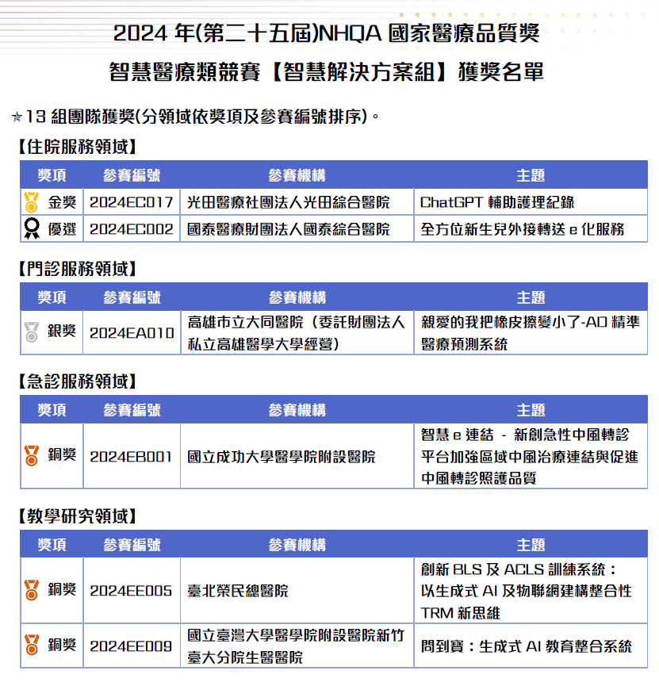

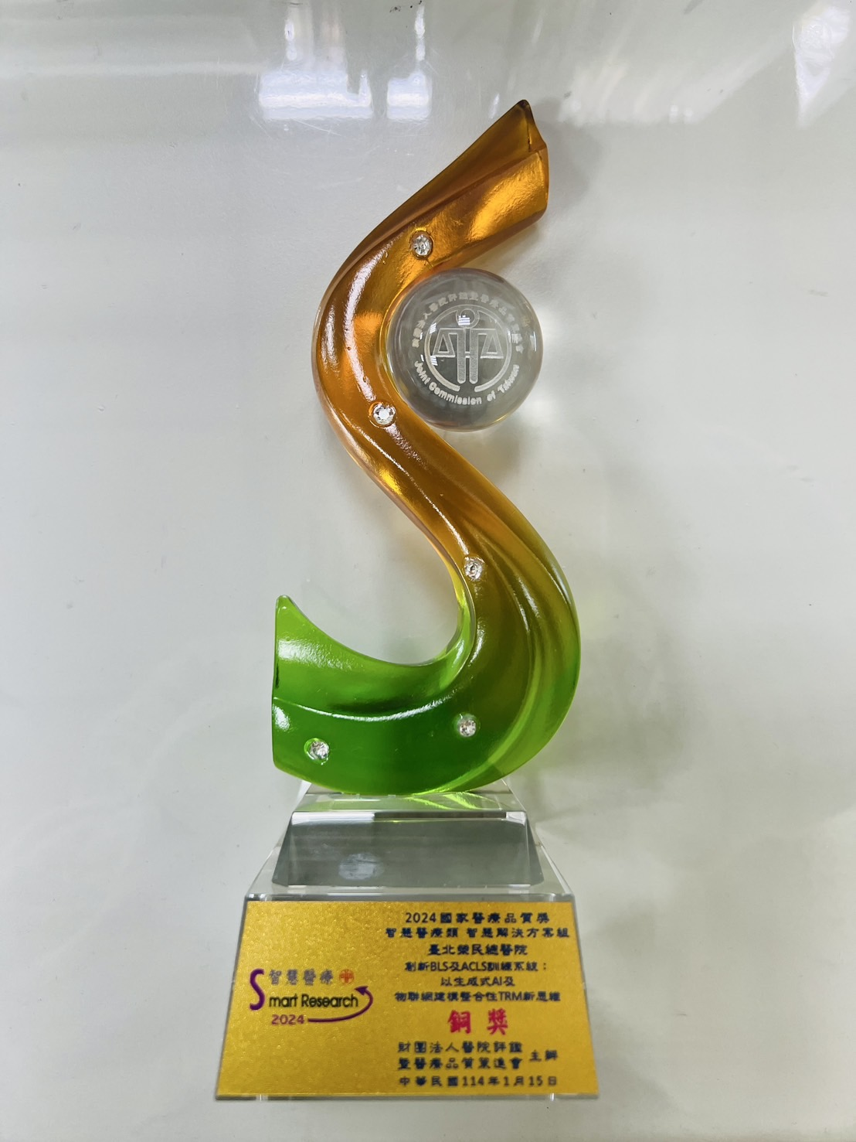
醫策會_國家醫療品質獎_智慧醫療類─智慧解決方案組─教學研究領域_【銅獎】
參賽主題：「創新BLS及ACLS訓練系統：以生成式AI及物聯網建構整合性TRM新思維」

Slide 3
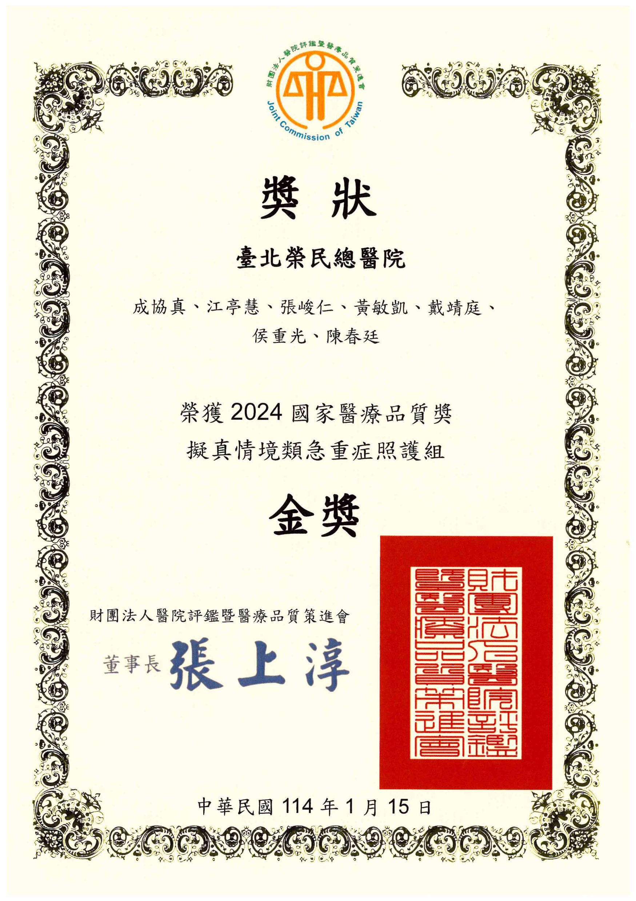

醫策會_國家醫療品質獎_擬真情境類_急重症照護組【金獎】

Slide 4
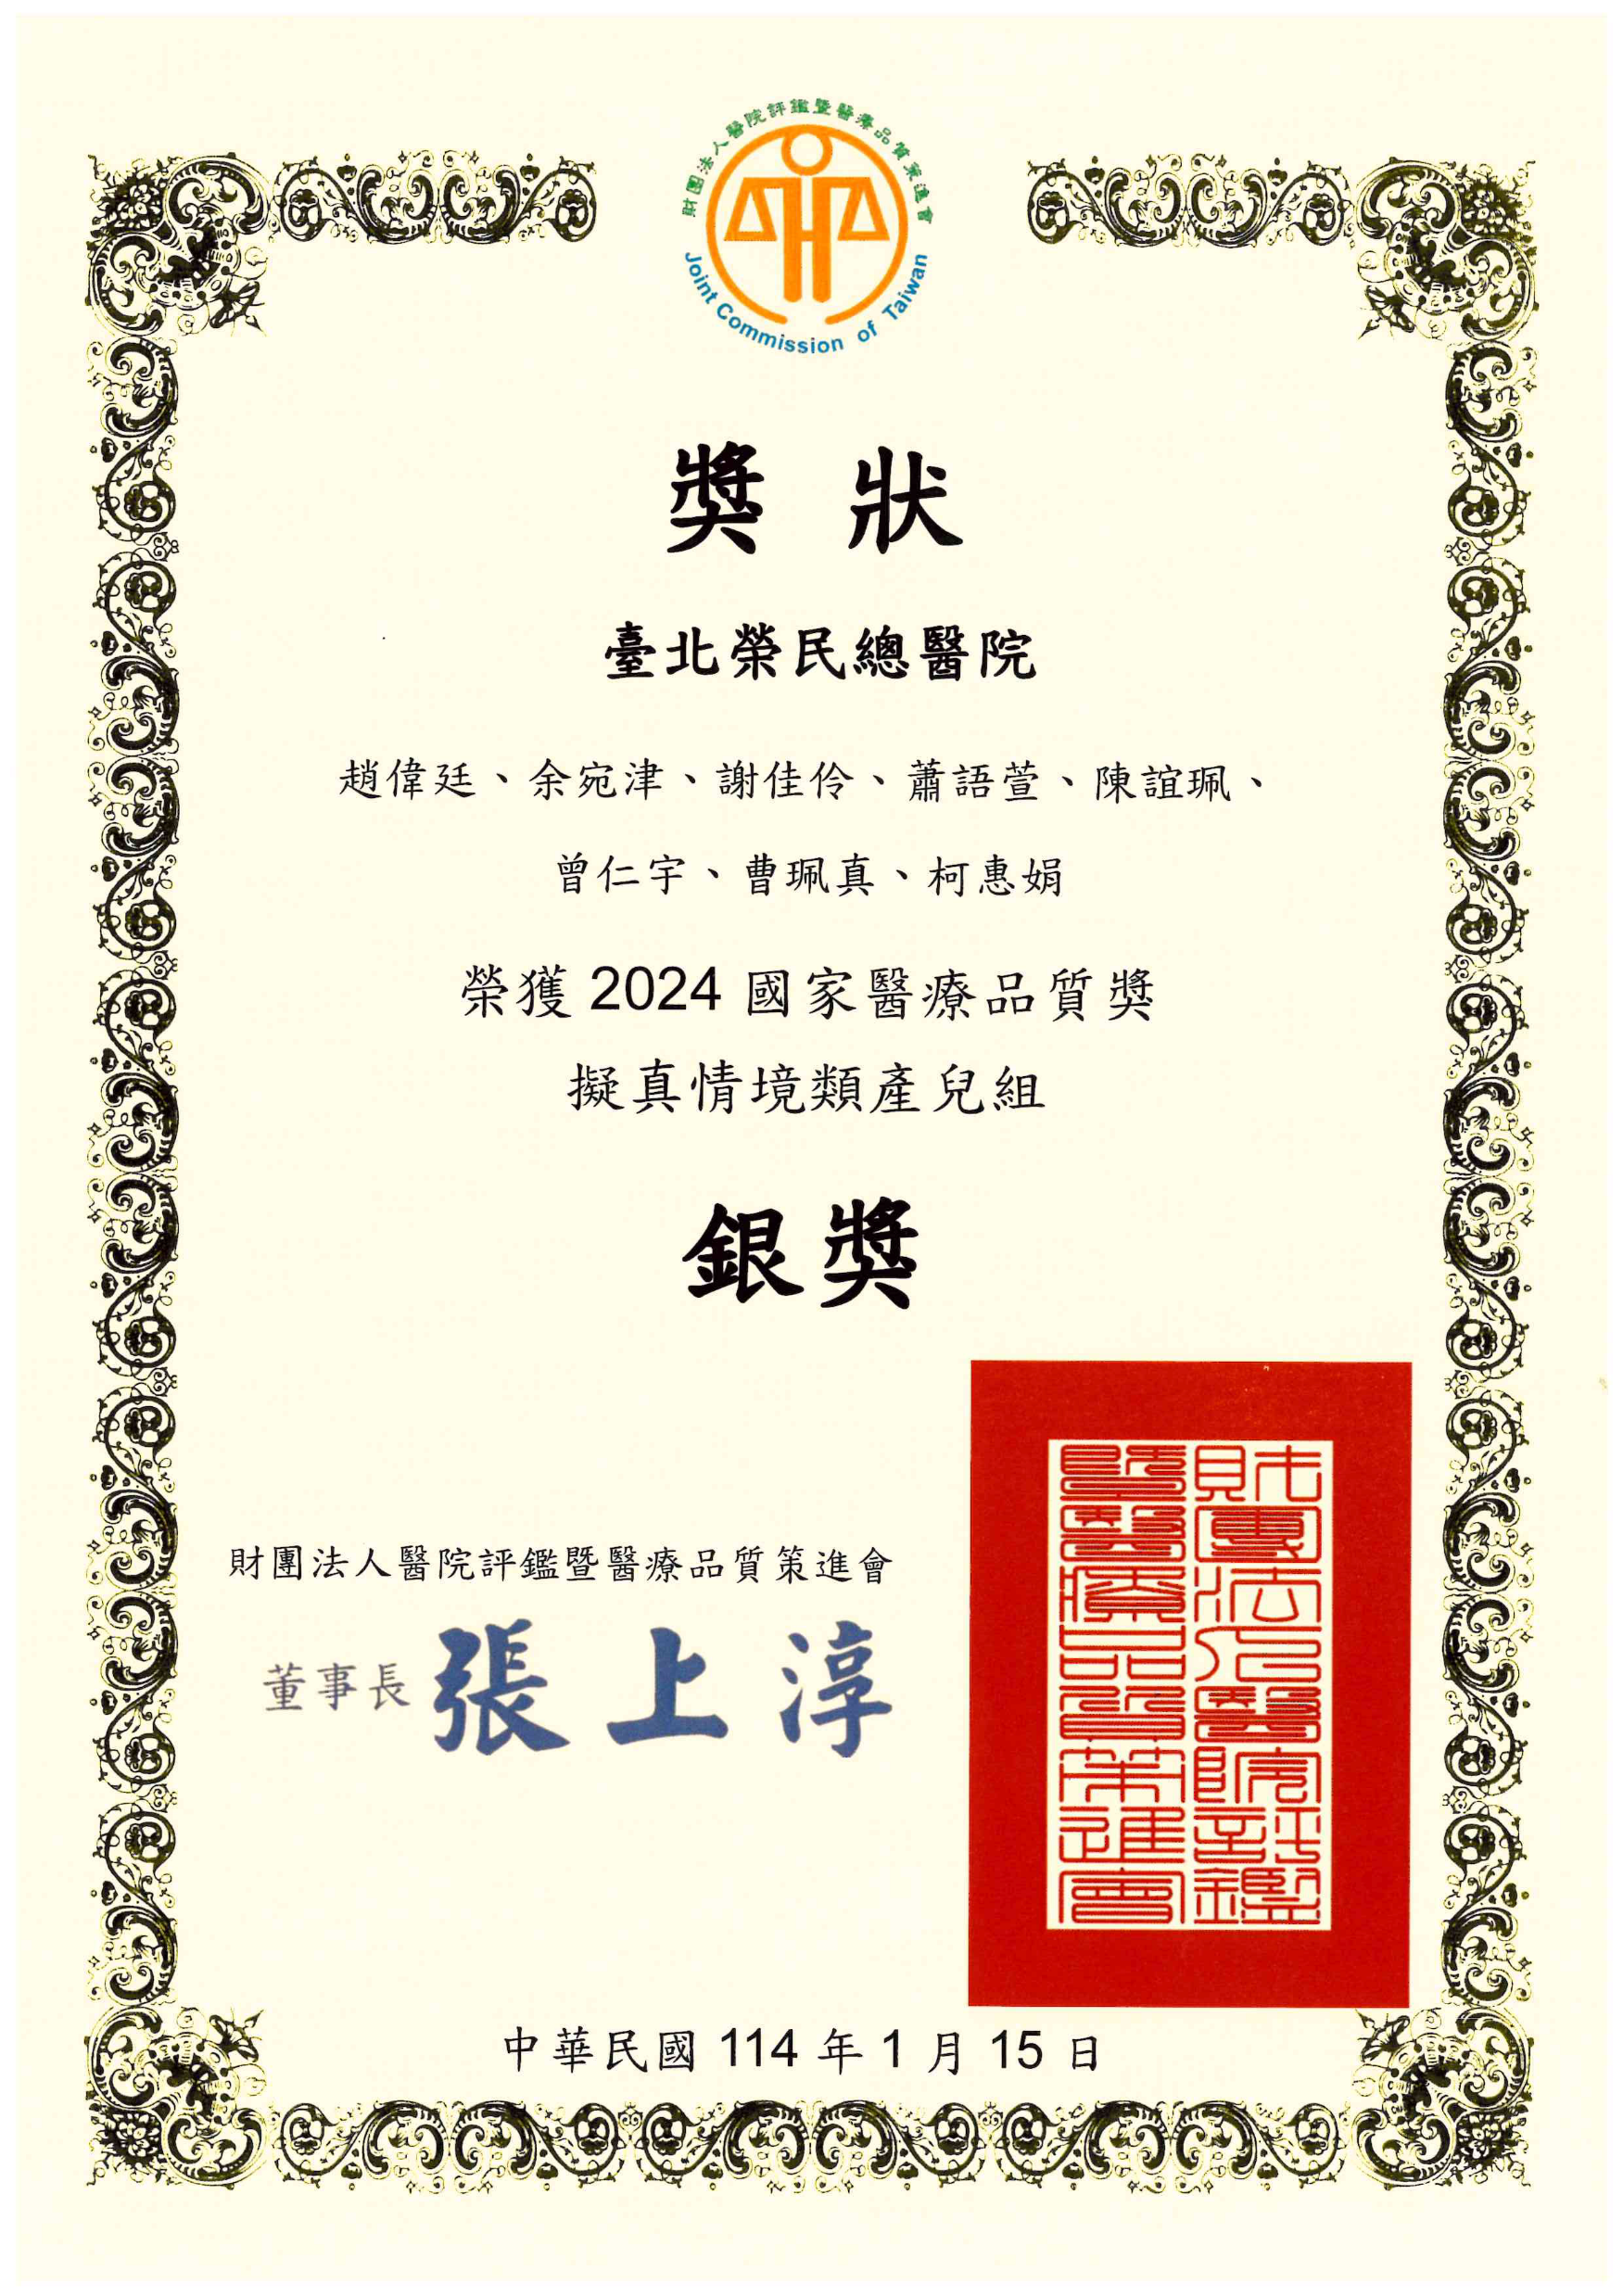
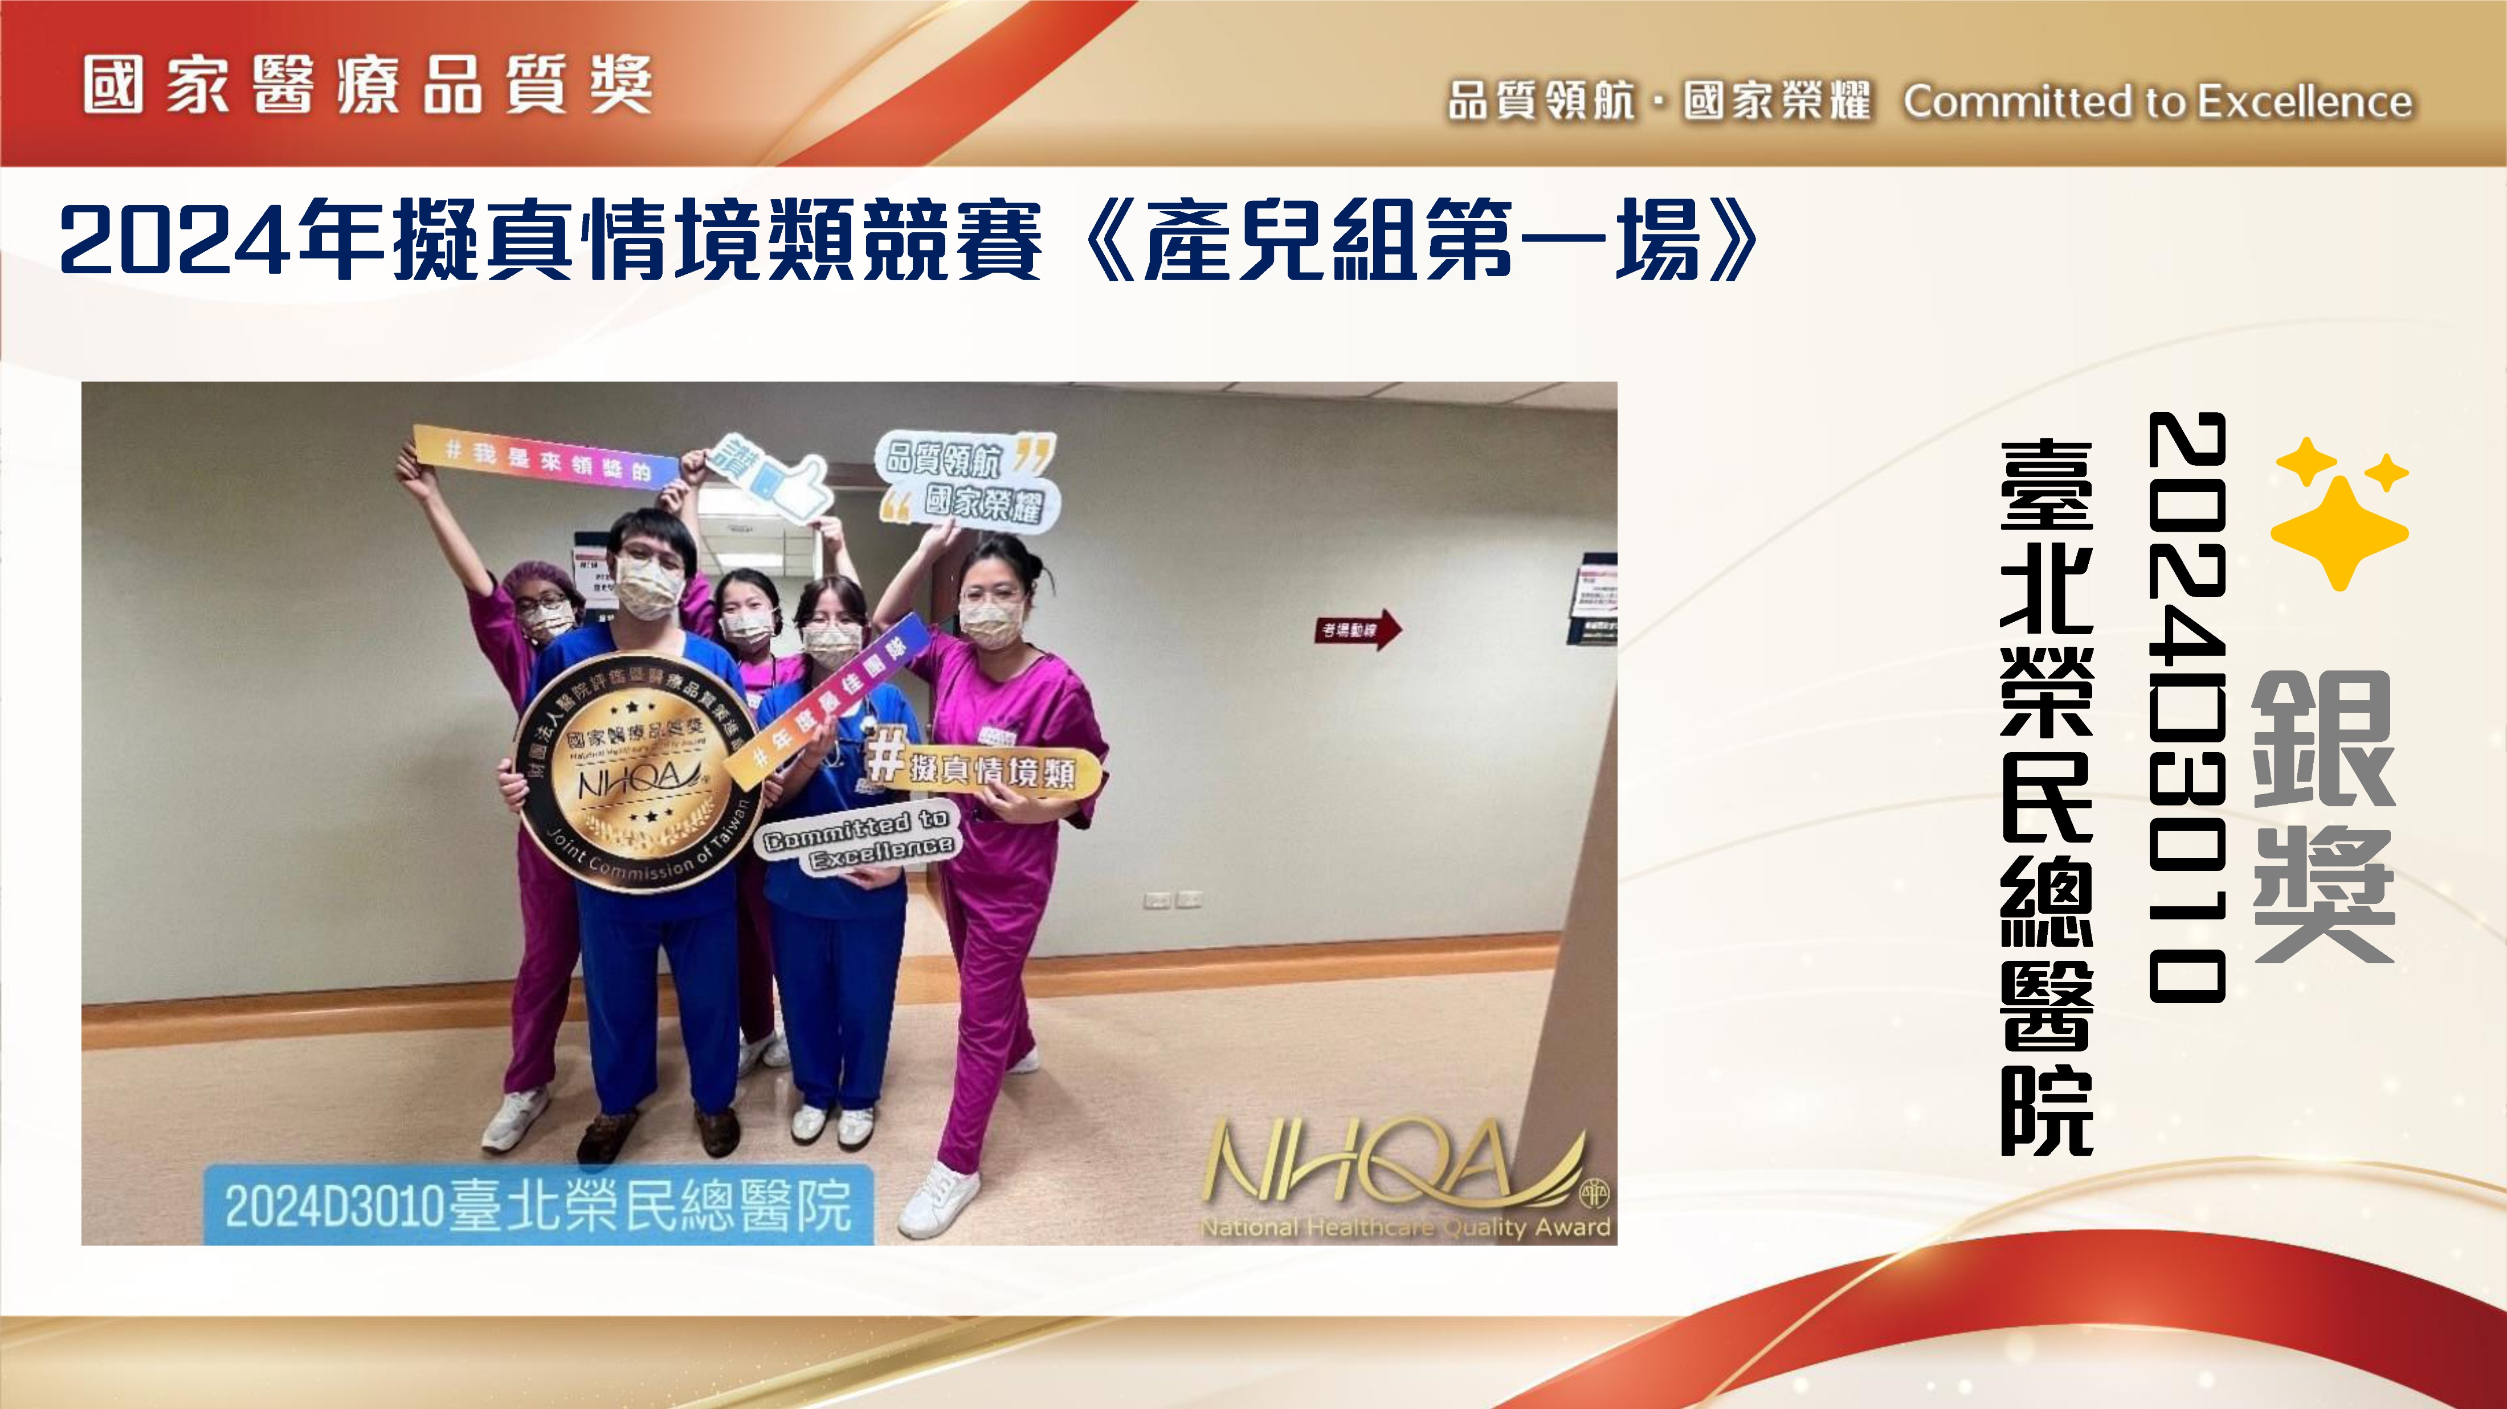
醫策會_國家醫療品質獎_擬真情境類_產兒組【銀獎】

Slide 5
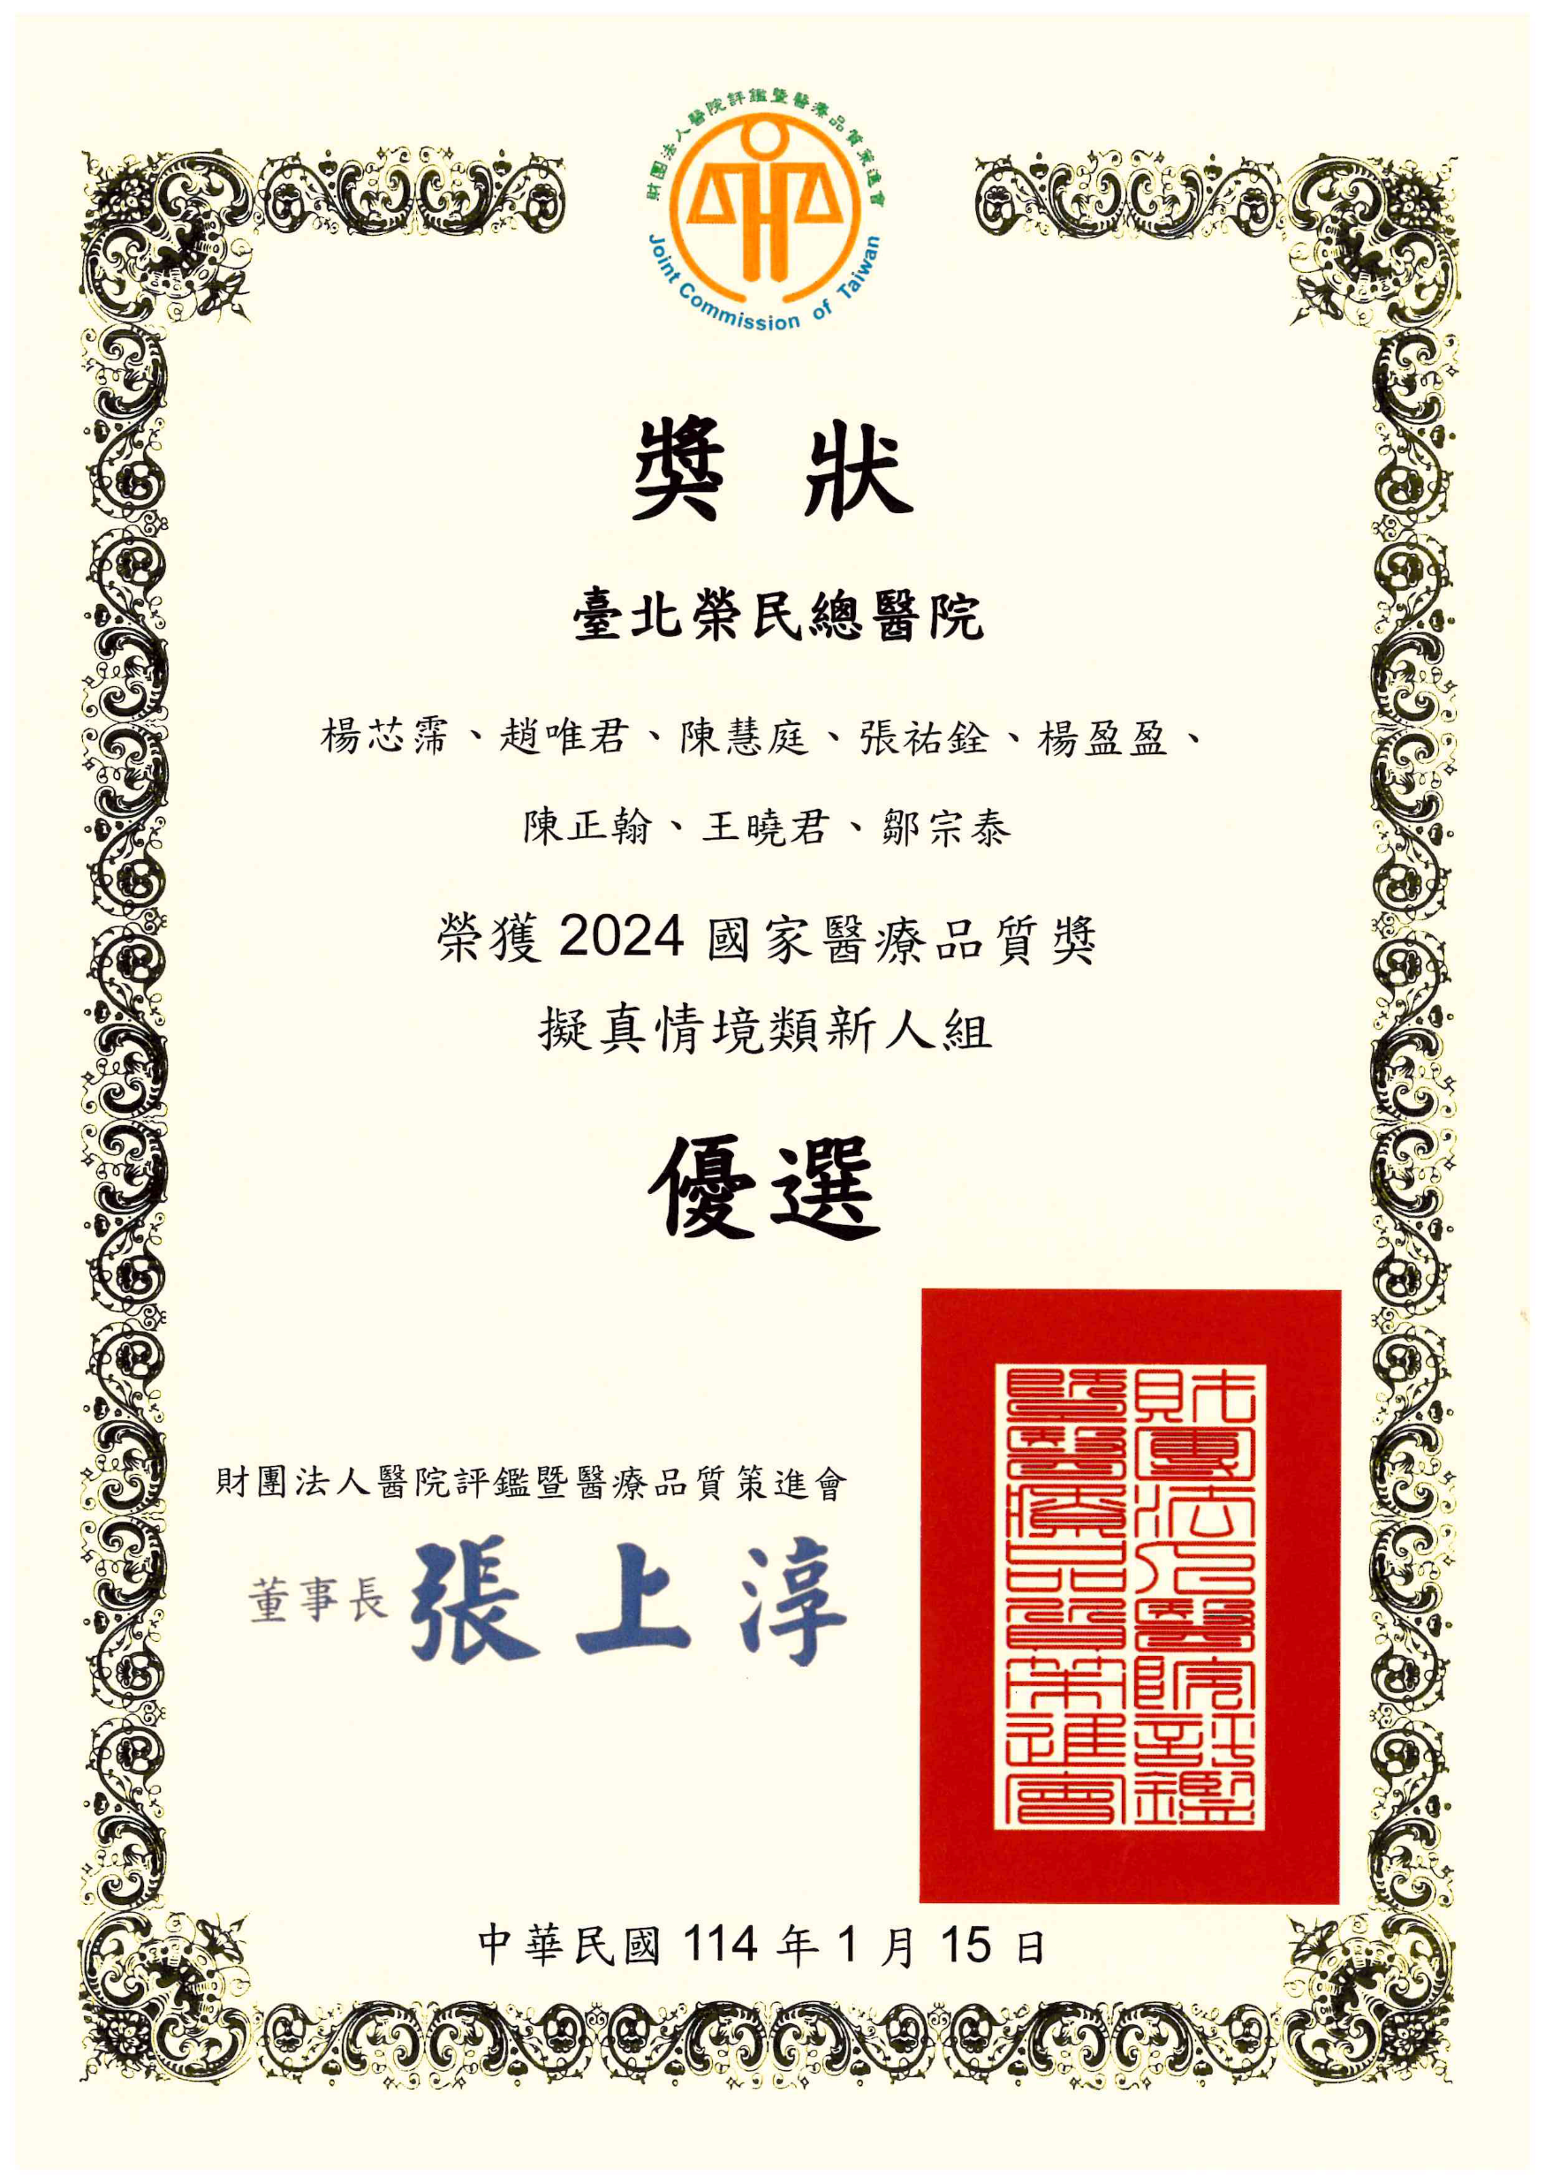

醫策會_國家醫療品質獎_擬真情境類_新人組【優選】

Slide 6
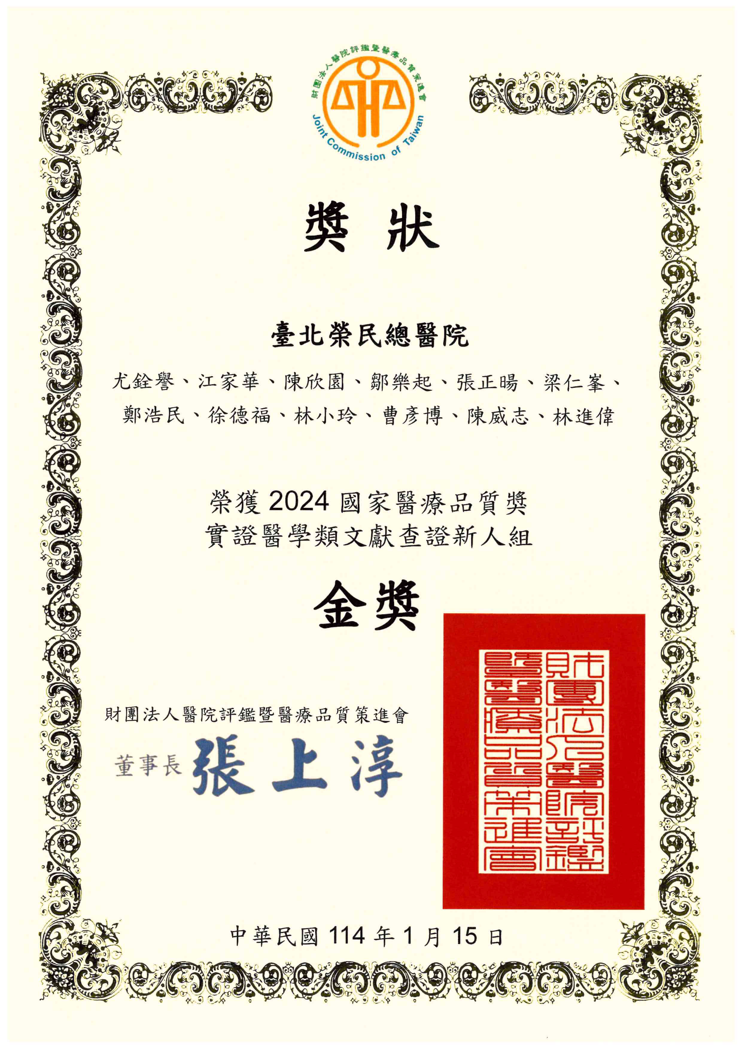
醫策會_國家醫療品質獎_實證醫學類_文獻查證新人組【金獎】

Slide 7
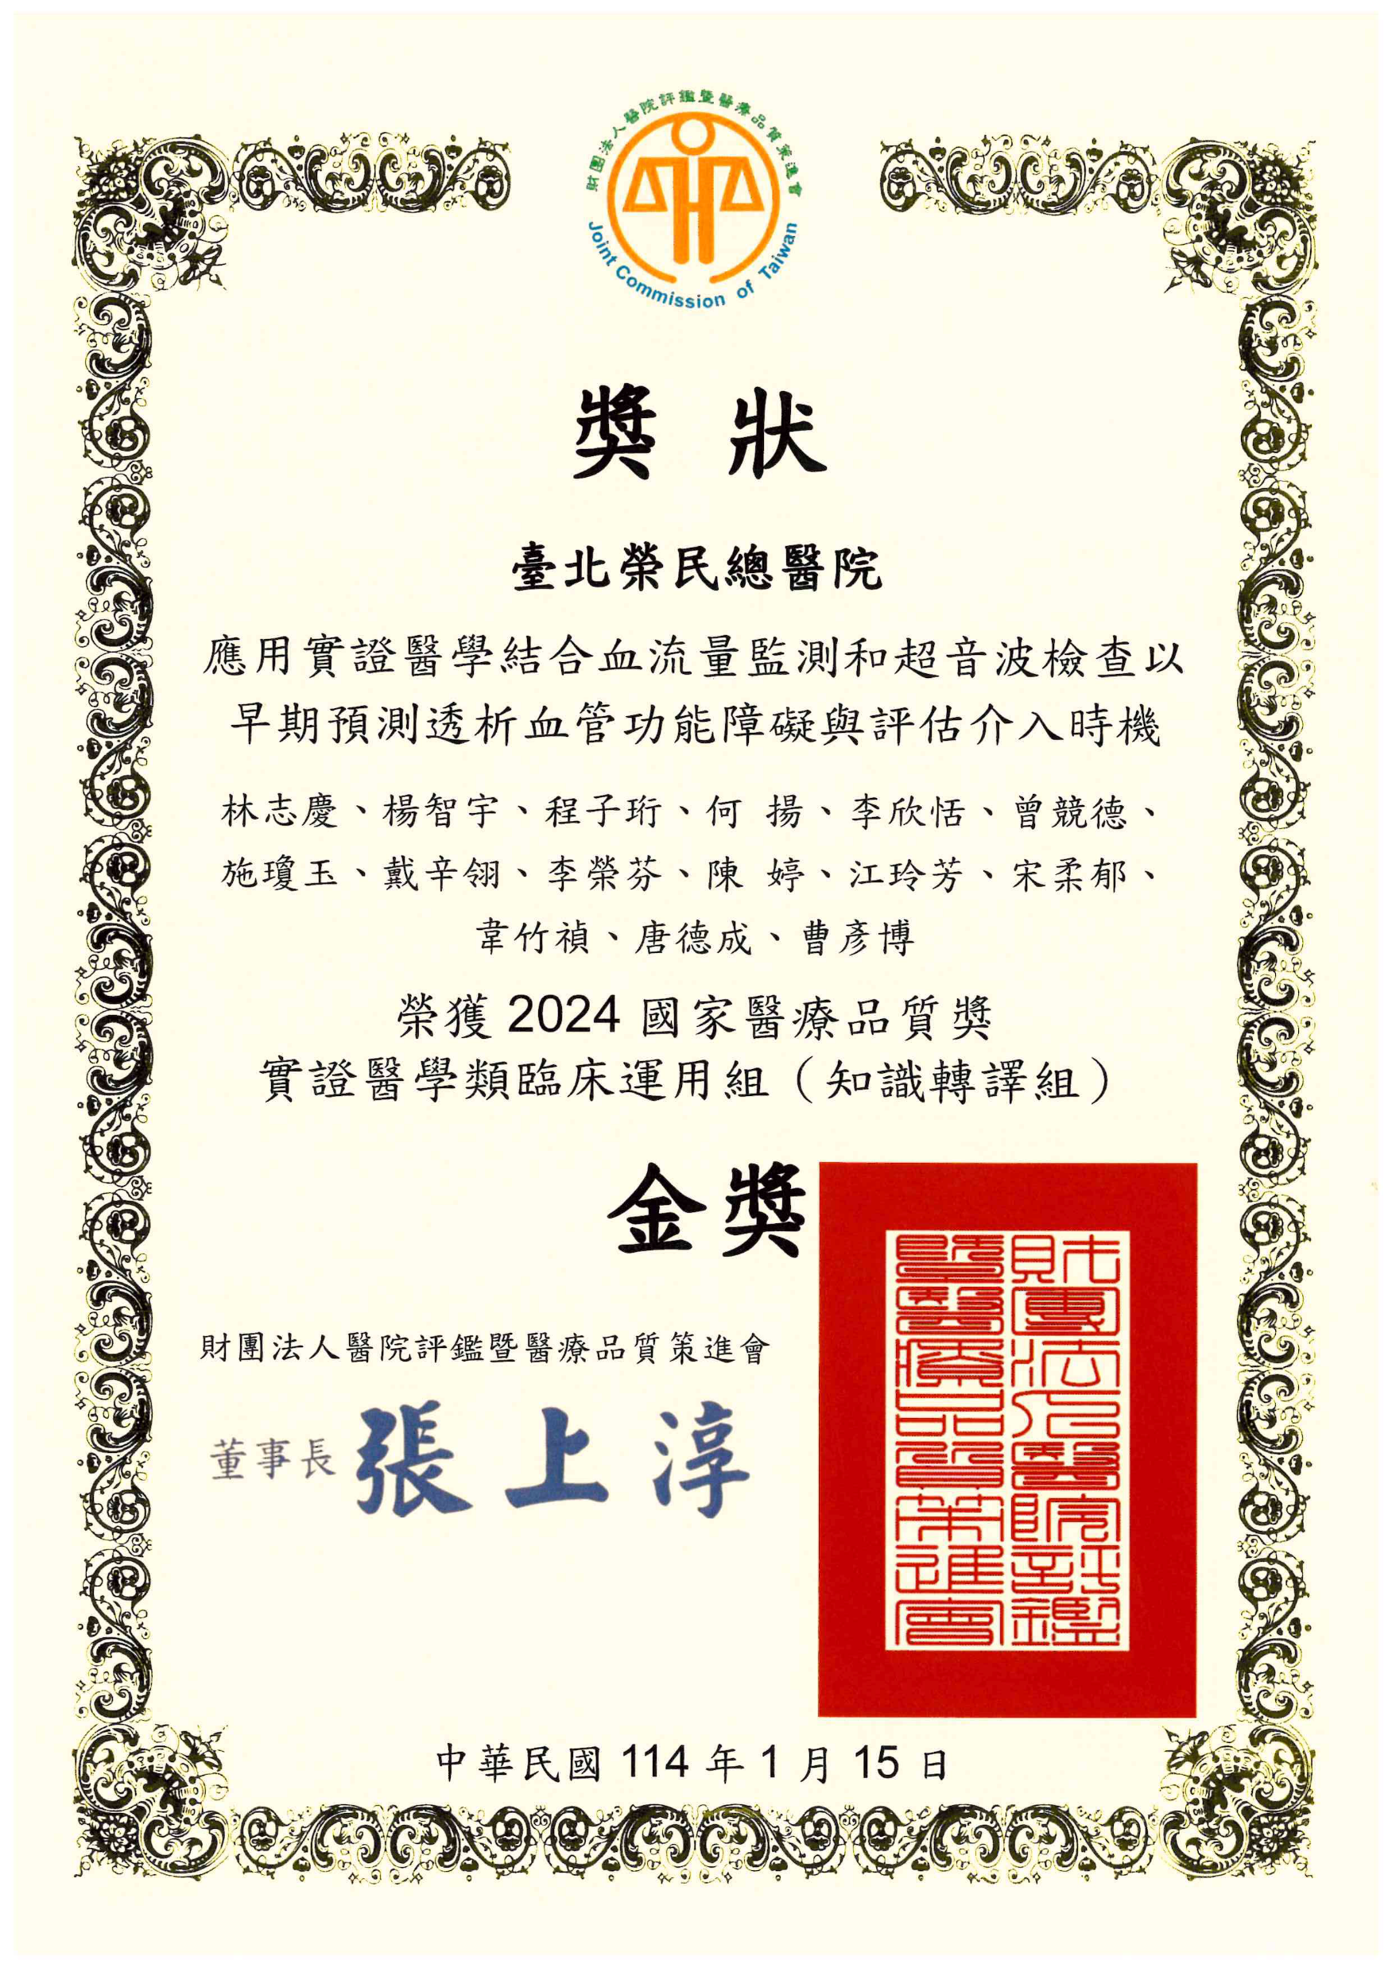
醫策會_國家醫療品質獎_實證醫學類_臨床運用組【金獎】

Slide 8
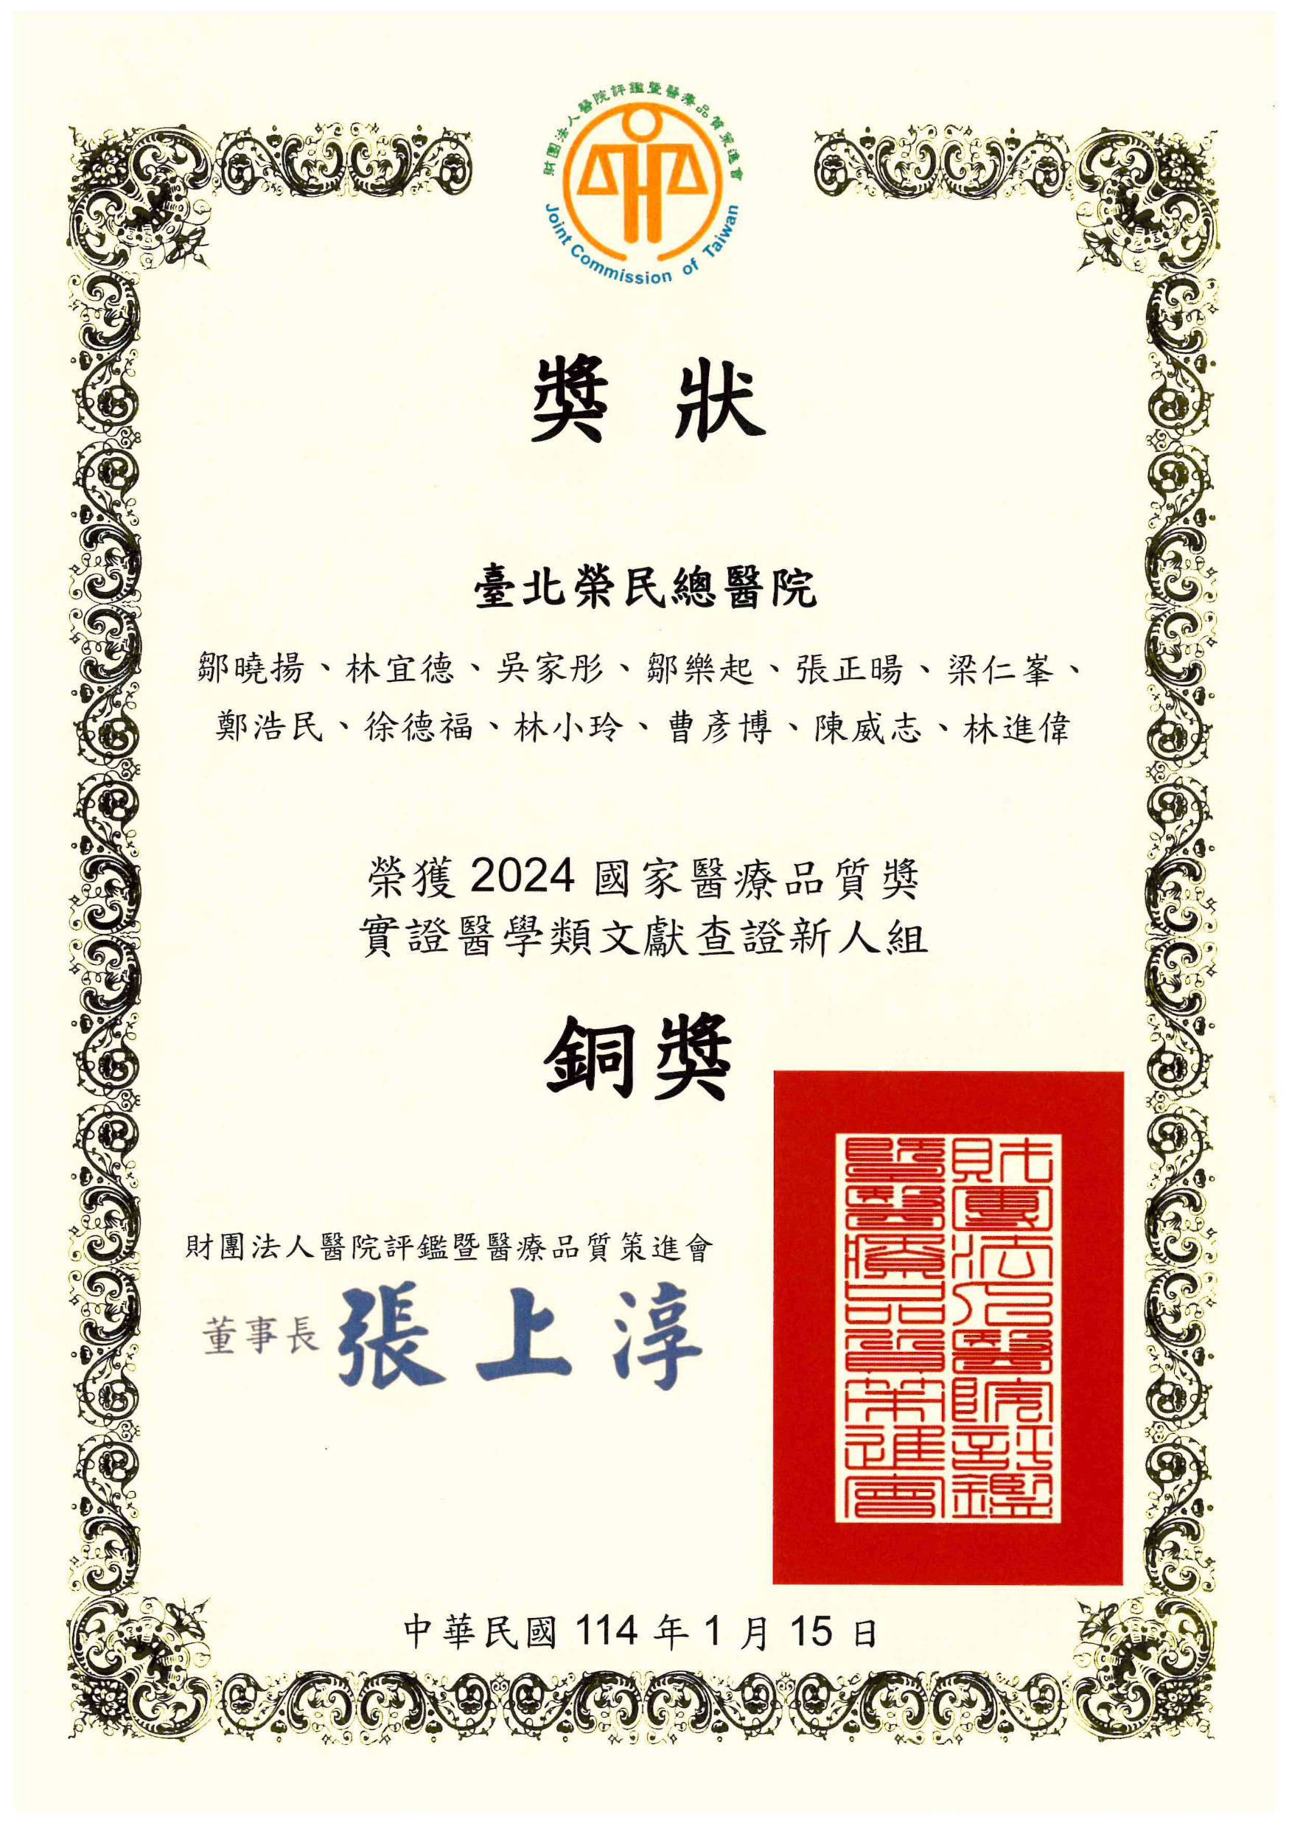
醫策會_國家醫療品質獎_實證醫學類_文獻查證新人組【銅獎】

Slide 9

醫策會_國家醫療品質獎_實證醫學類_文獻查證菁英組【銅獎】

Slide 10
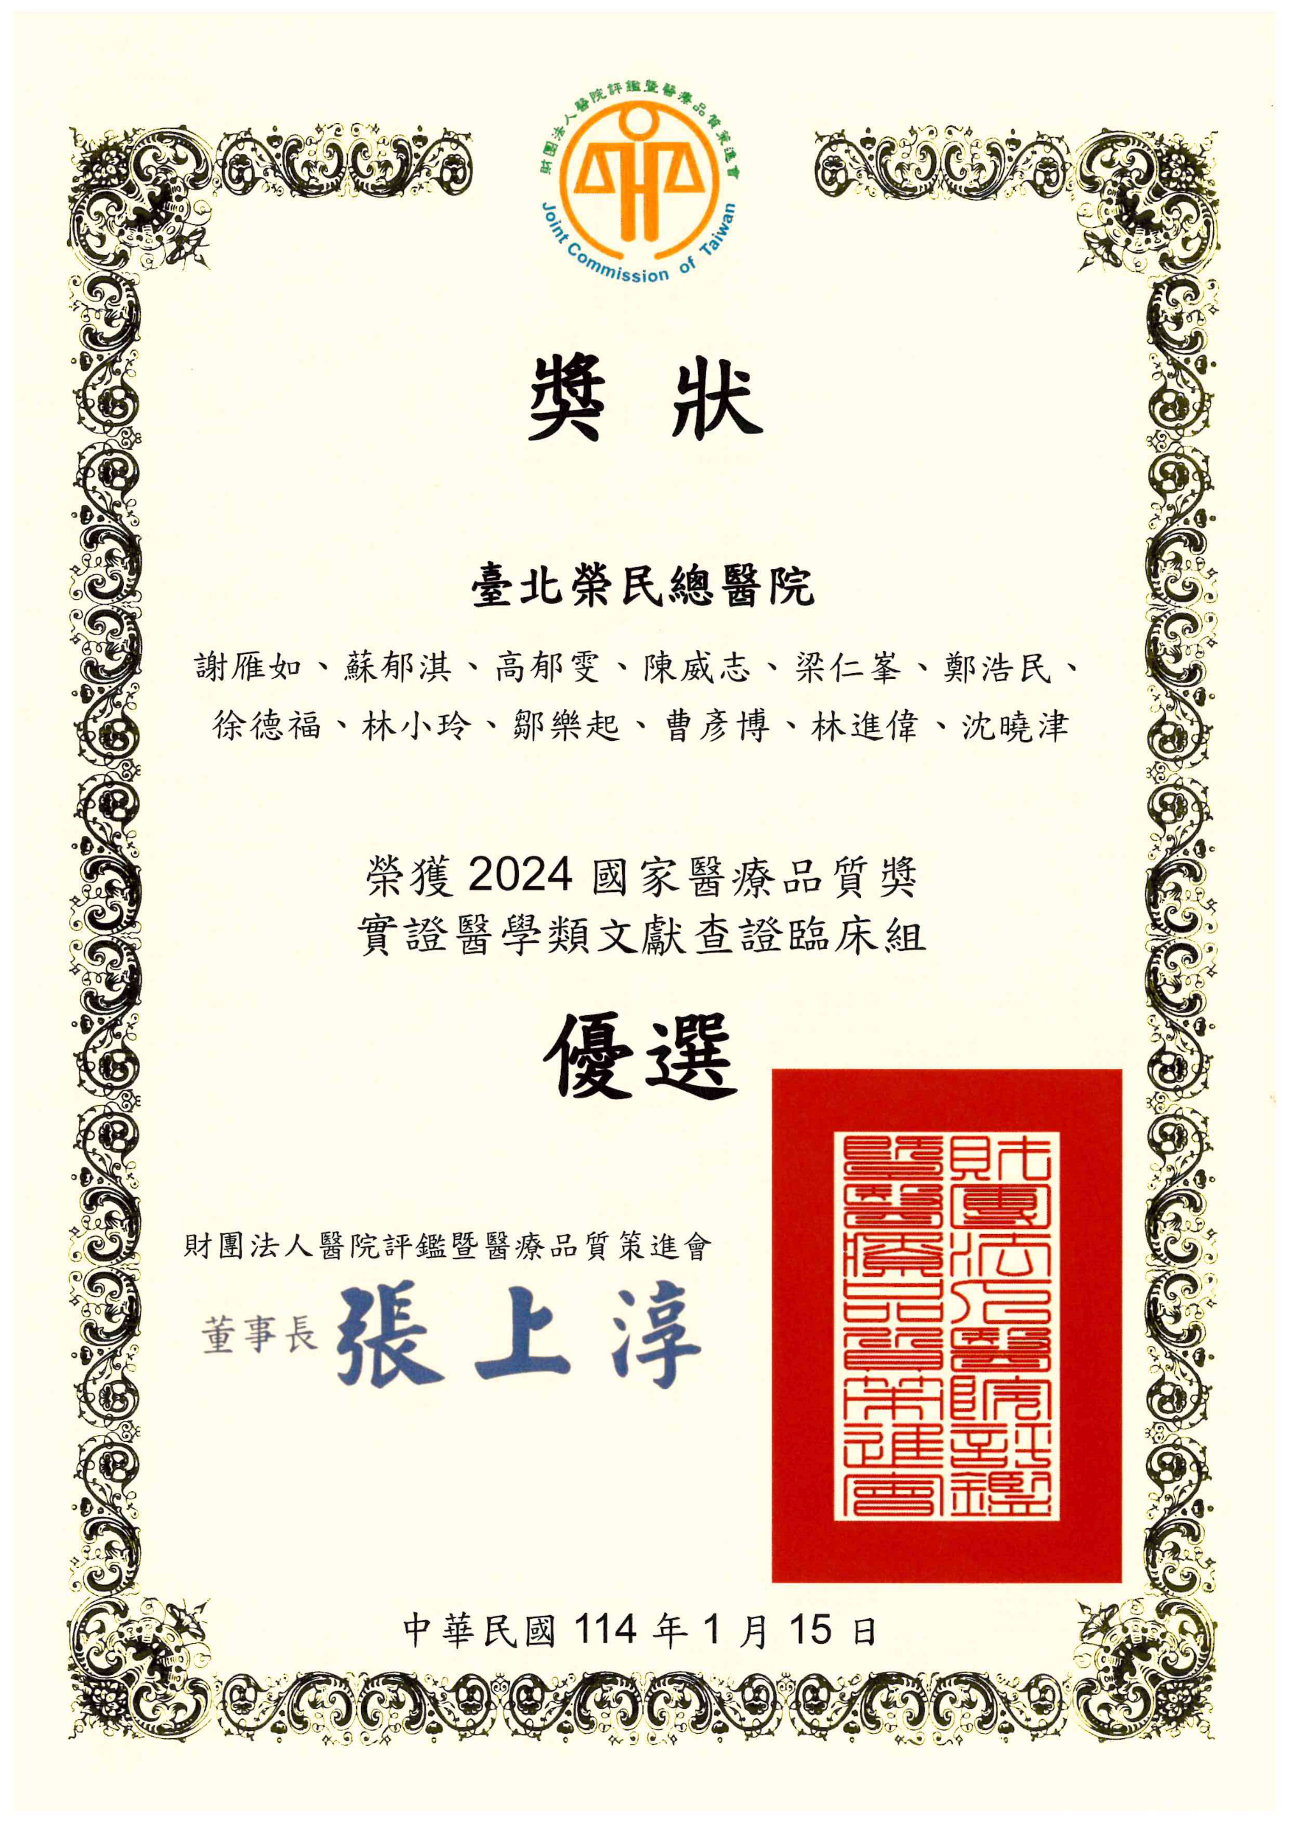
醫策會_國家醫療品質獎_實證醫學類_文獻查證臨床組【優選】

Slide 11
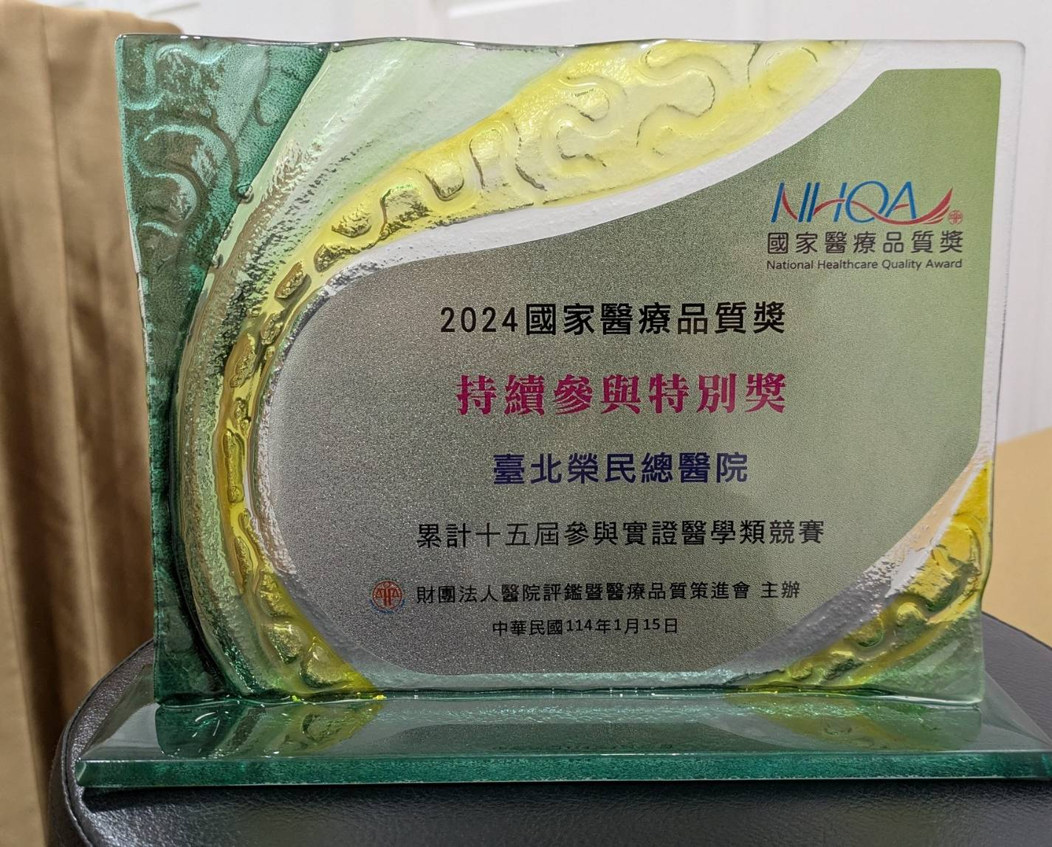
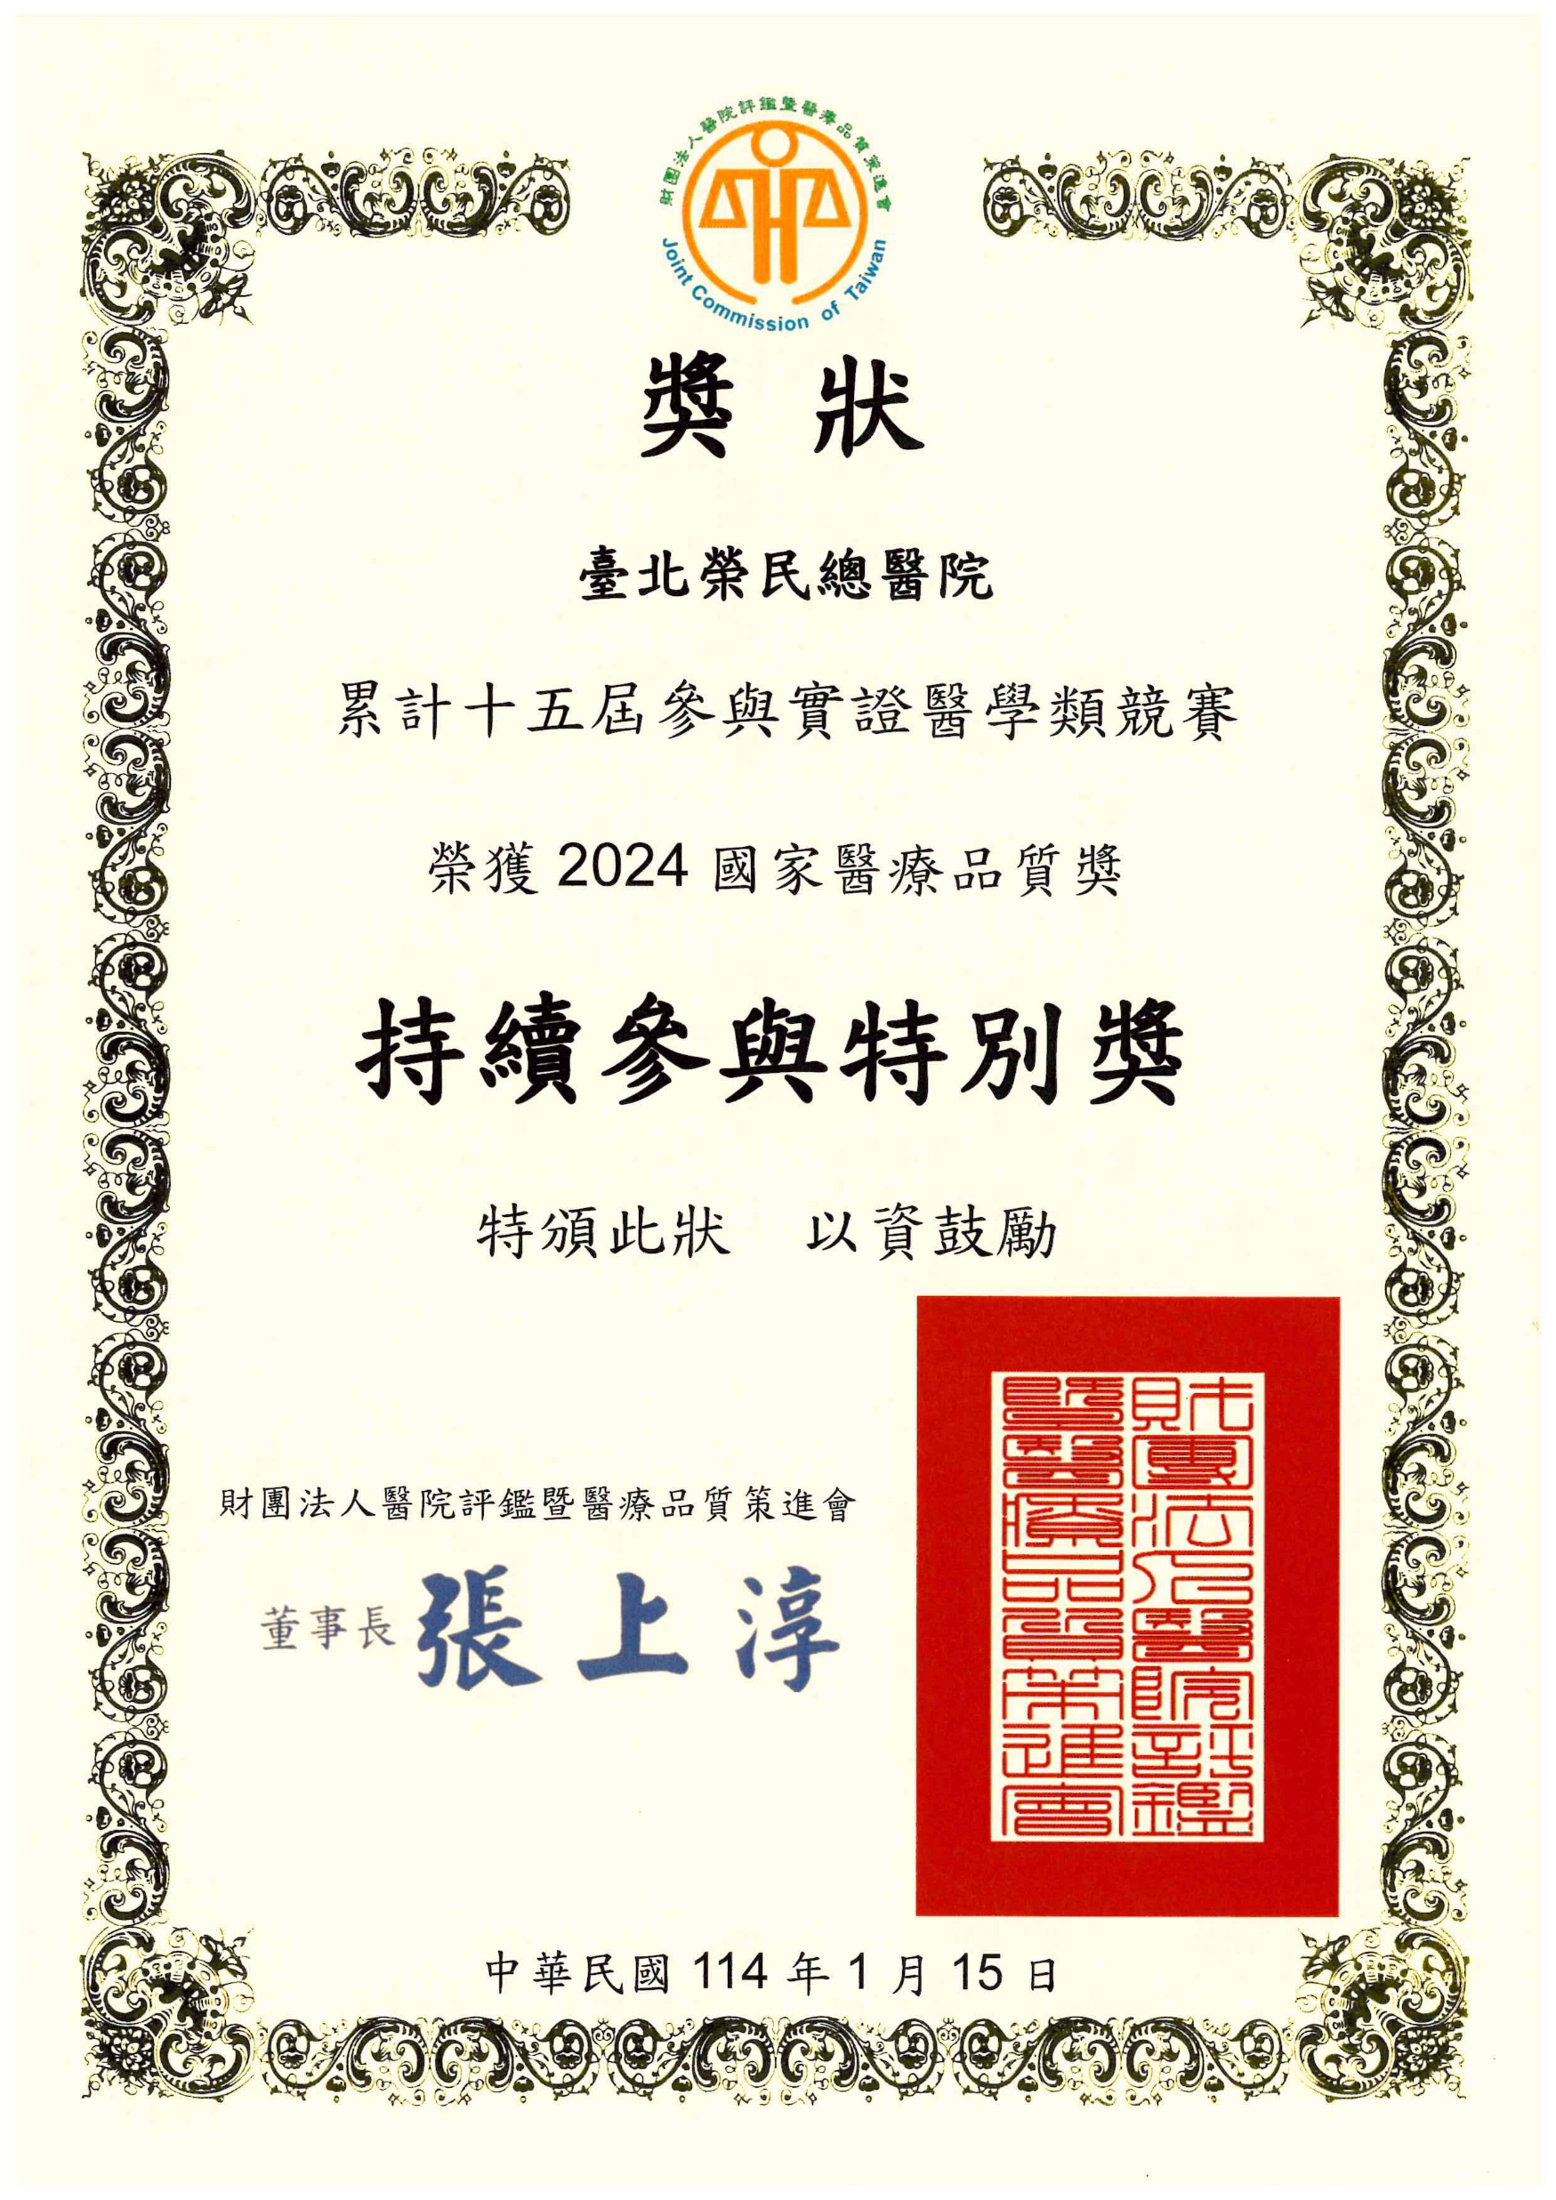
醫策會_國家醫療品質獎_實證醫學類_【持續參與特別獎─累計15屆參與實證醫學類競賽】

Slide 12
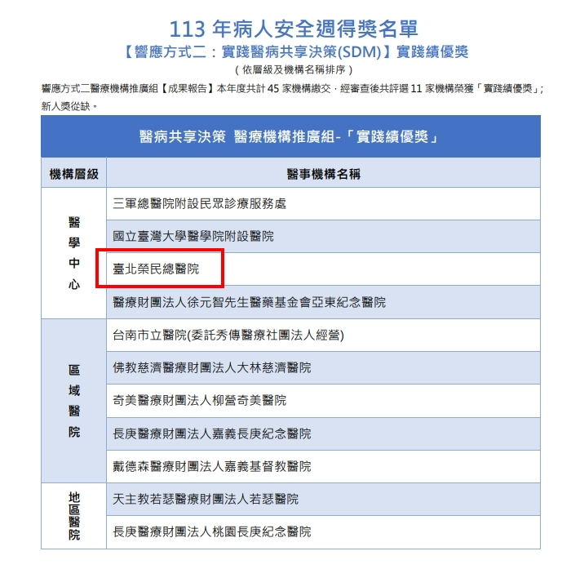
醫策會_113年病人安全週_響應方式二：實踐醫病共享決策(SDM)_醫療機構推廣組_【實踐績優獎】

Slide 13
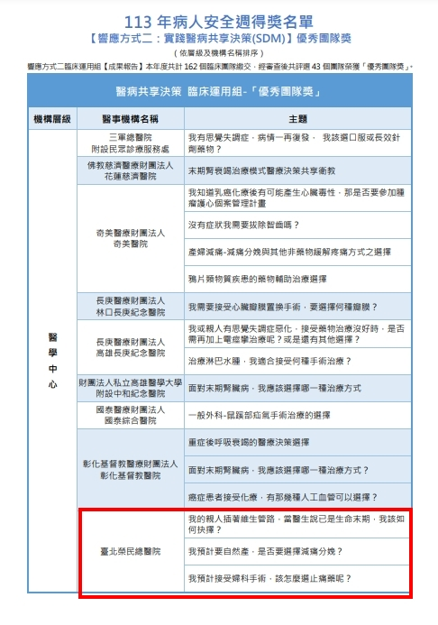
醫策會_113年病人安全週_響應方式二：實踐醫病共享決策(SDM)_臨床運用組_【優秀團隊獎】*3組
主題1：「我的親人插著維生管路，當醫生說已是生命末期，我該如何抉擇？」
主題2：「我預計要自然產，是否要選擇減痛分娩？」
主題3：「我預計接受婦科手術，該怎麼選止痛藥呢？」

Slide 14
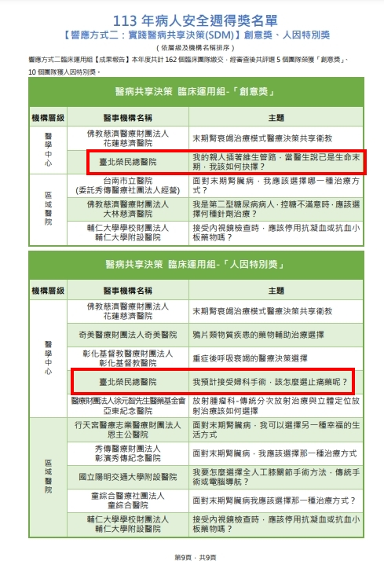
醫策會_113年病人安全週_響應方式二：實踐醫病共享決策(SDM)_醫療機構推廣組_【創意獎】
主題：「我的親人插著維生管路，當醫生說已是生命末期，我該如何抉擇？」

Slide 15
醫策會_113年病人安全週_響應方式二：實踐醫病共享決策(SDM)_醫療機構推廣組_【人因特別獎】
主題：「我預計接受婦科手術，該怎麼選止痛藥呢？」

Slide 16

財團法人生技醫療科技政策研究中心_國家新創獎-創新醫材與診斷技術類_【學研新創獎】
鄭浩民主任：「新時代的血流動力學監測系統以評估血管老化─考慮脈波能量因素」

Slide 17
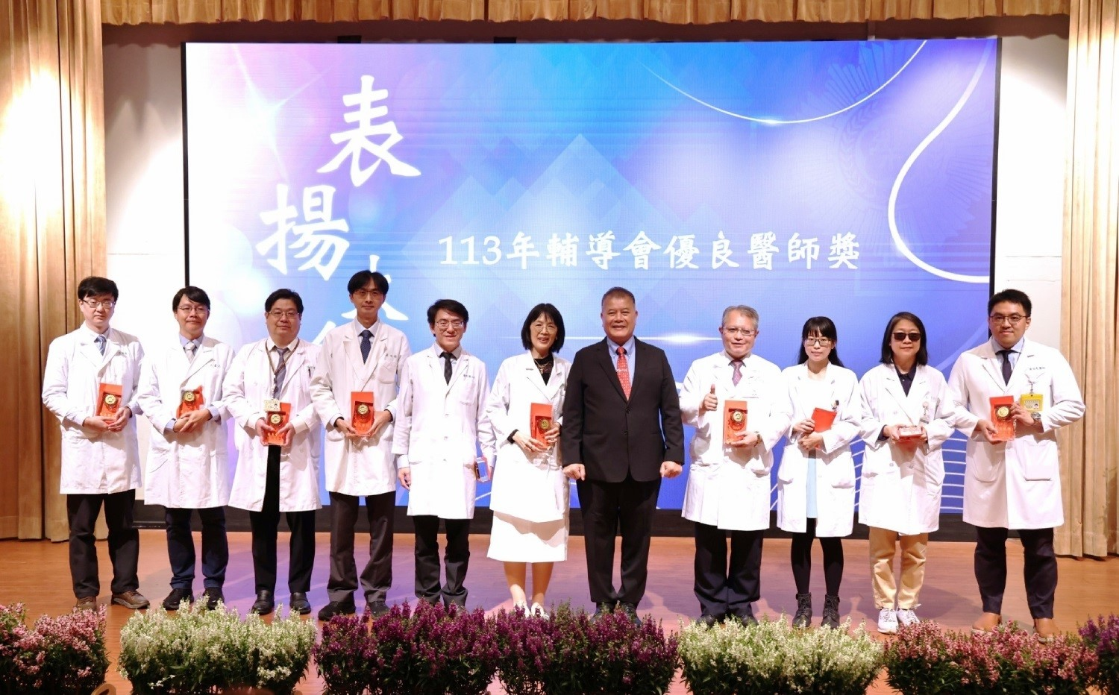
國軍退除役官兵輔導委員會_【113年優良醫師獎】
教學部楊盈盈主任

Slide 18
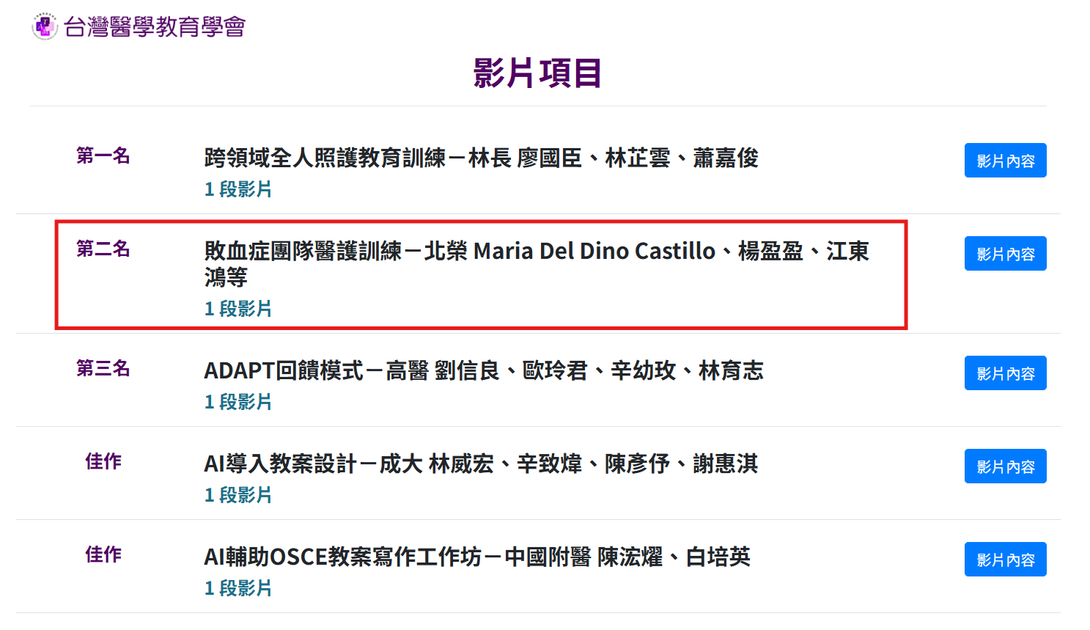
台灣醫學教育學會_一般醫學師資培育及PGY OSCE教學影片競賽_【第二名】
「敗血症團隊醫護訓練」

Slide 19
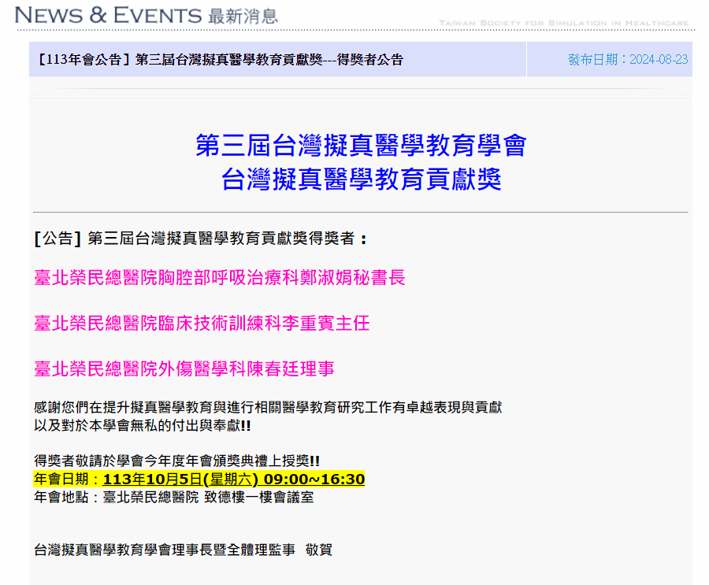
台灣擬真醫學教育學會_【台灣擬真醫學教育貢獻獎】_李重賓主任

Slide 20
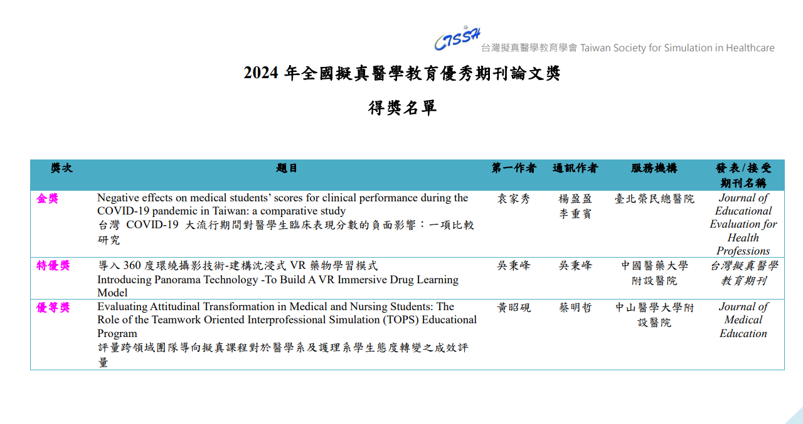
台灣擬真醫學教育學會_全國擬真醫學教育優秀期刊論文獎_【金獎】
「Negative effects on medical students’ scores for clinical performance during the COVID-19 pandemic in Taiwan: a comparative study 台灣 COVID-19 大流行期間對醫學生臨床表現分數的負面影響：一項比較研究」

Slide 21
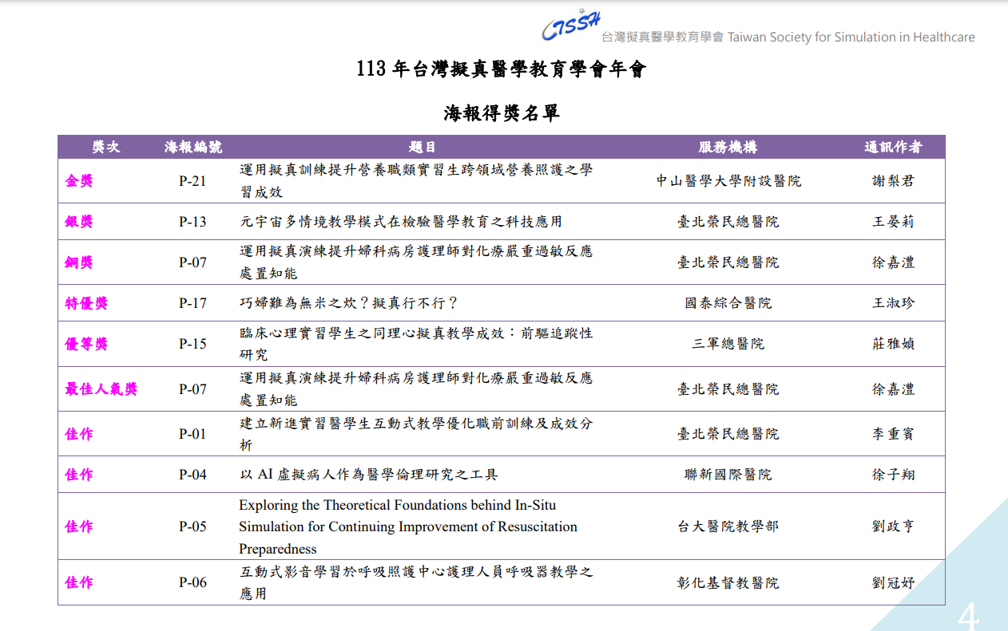
台灣擬真醫學教育學會_年會海報_【佳作】
「建立新進實習醫學生互動式教學優化職前訓練及成效分析」

Slide 22
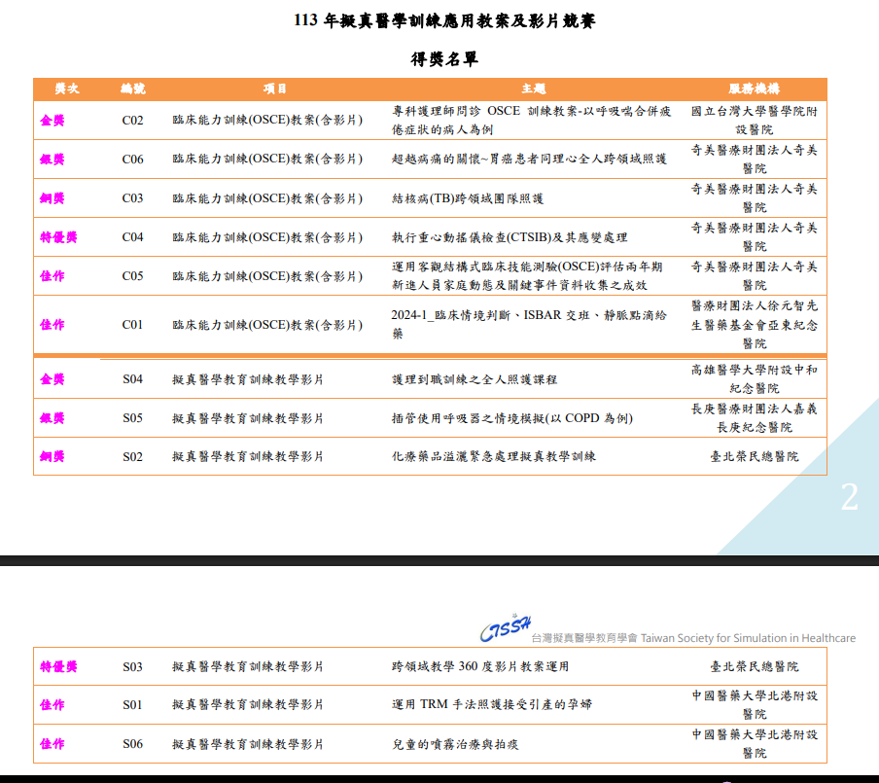
台灣擬真醫學教育學會_擬真醫學訓練應用教案及影片競賽_擬真醫學教育訓練教學影片_【銅獎】
「化療藥品溢灑緊急處理擬真教學訓練」

Slide 23
台灣擬真醫學教育學會_擬真醫學訓練應用教案及影片競賽_擬真醫學教育訓練教學影片_【特優】
「跨領域教學 360 度影片教案運用」

Slide 24
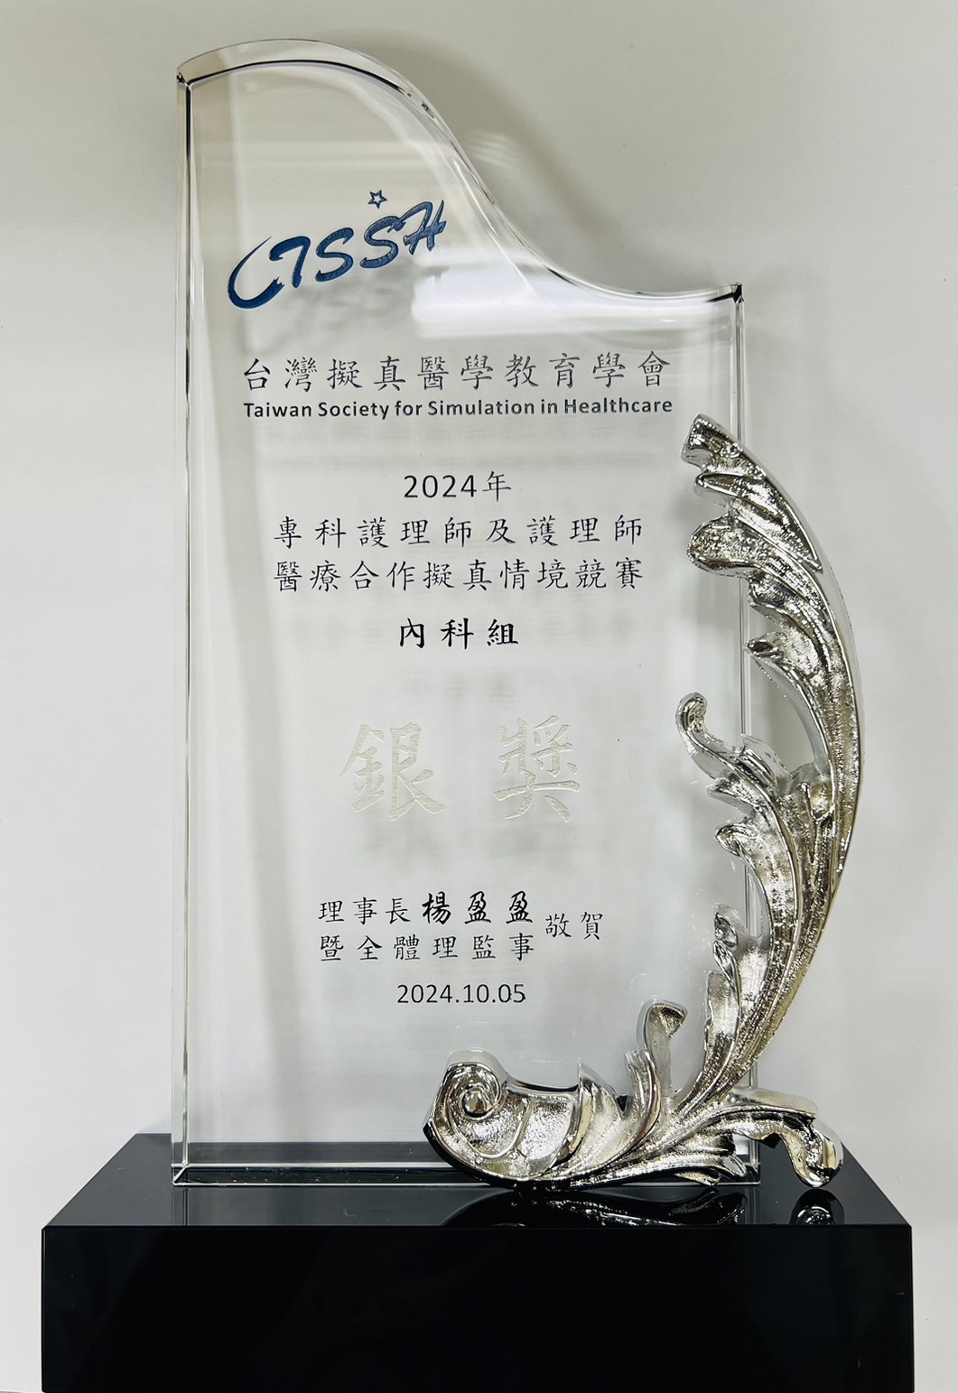
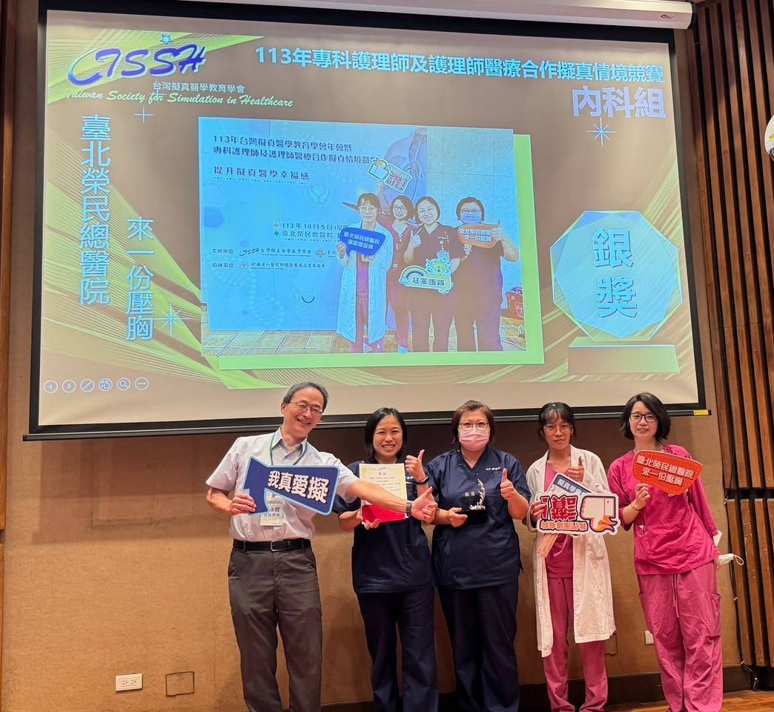
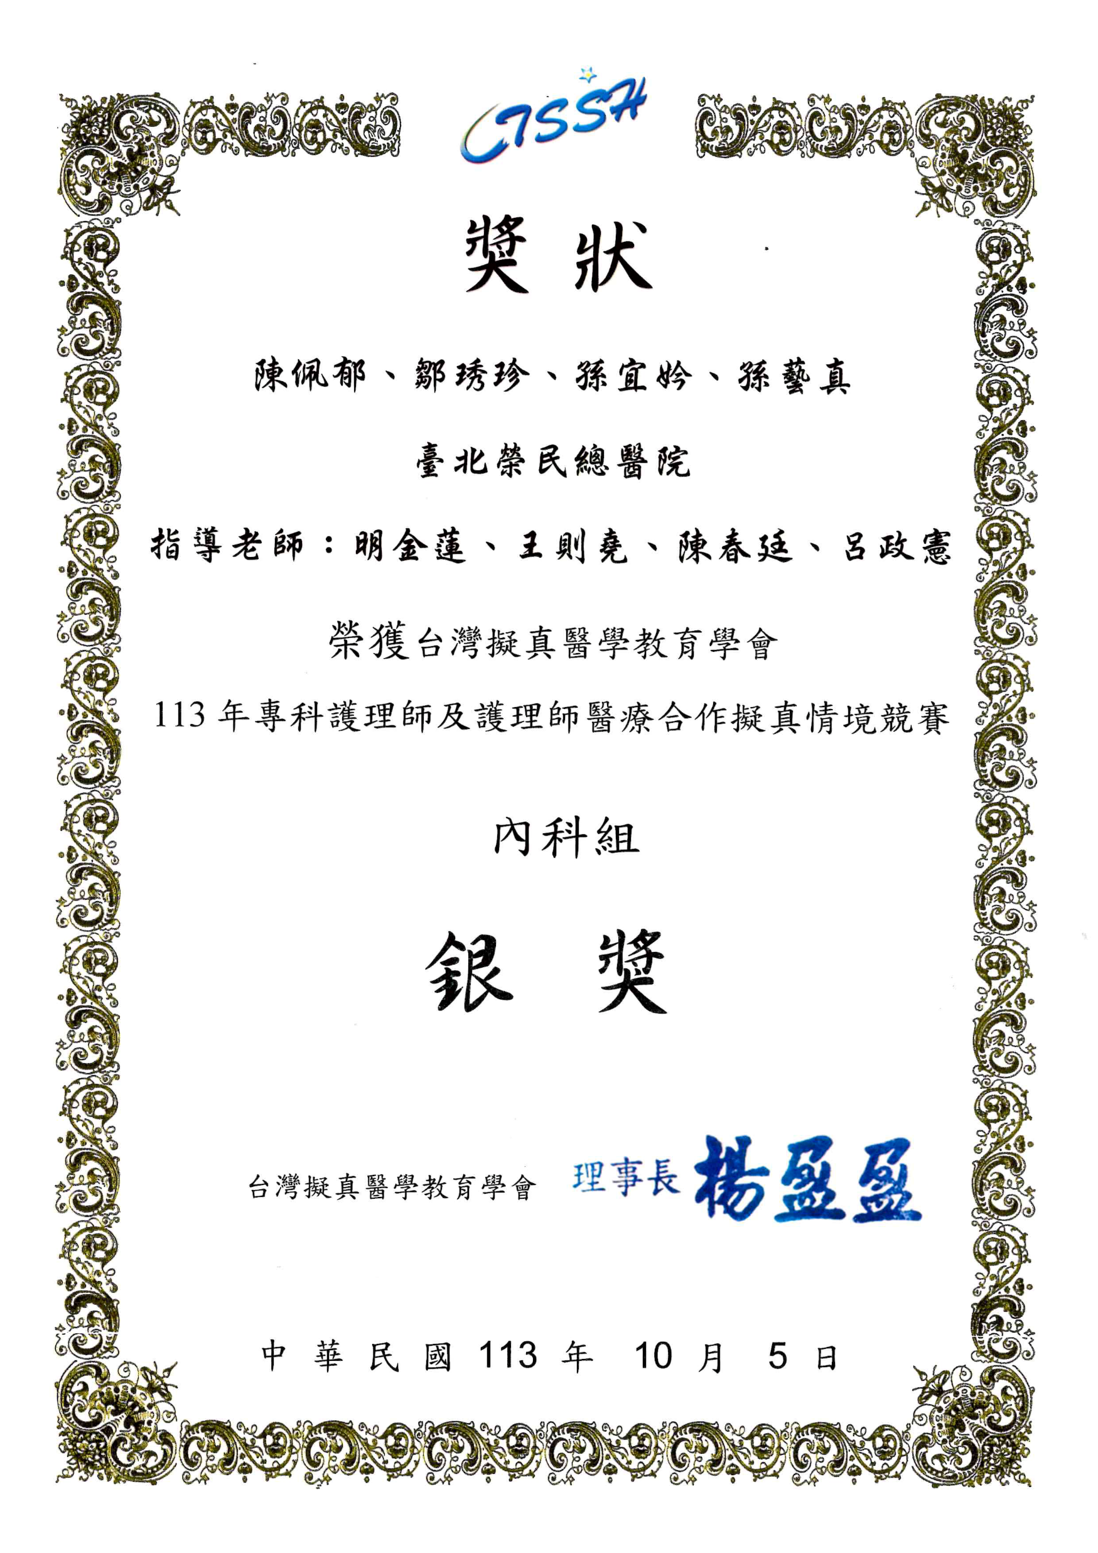
台灣擬真醫學教育學會_專科護理師及護理師醫療合作擬真情境競賽_內科組_【銀獎】

Slide 25
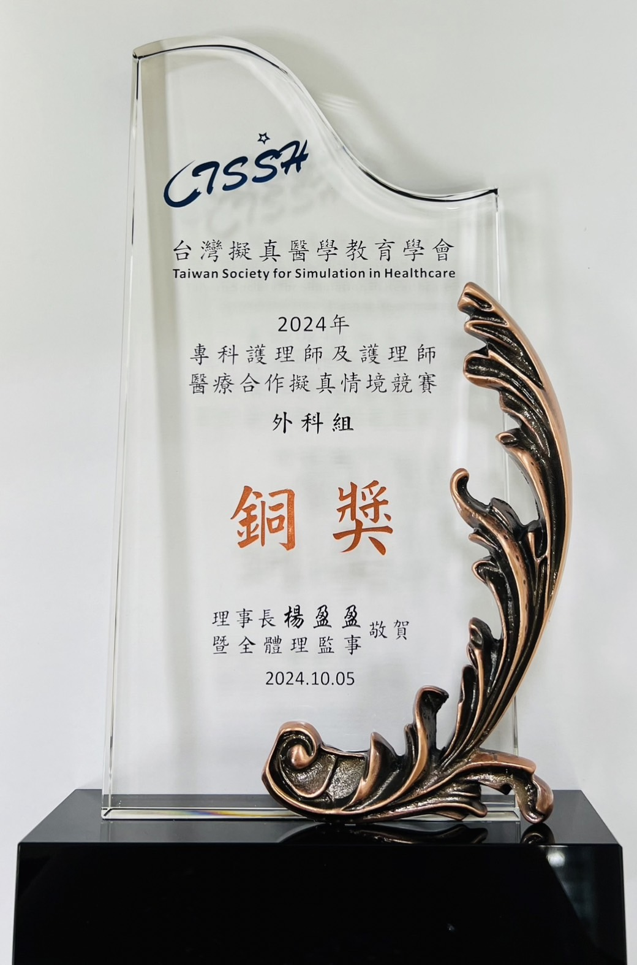
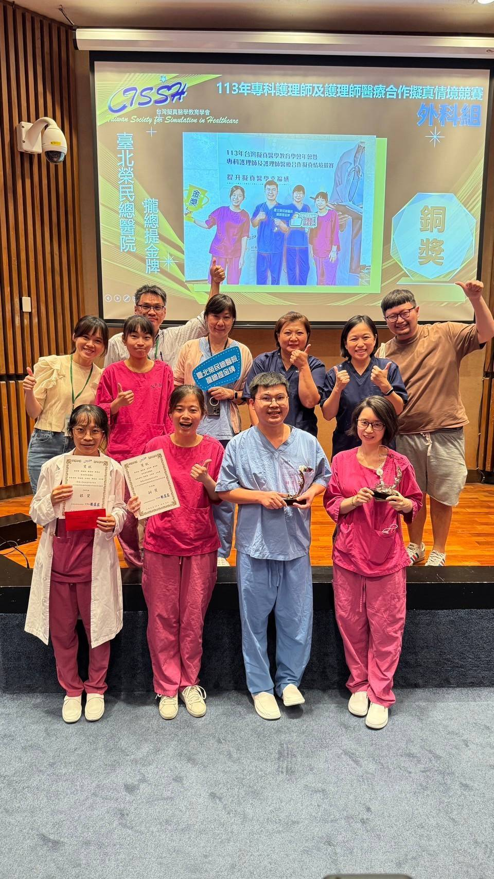
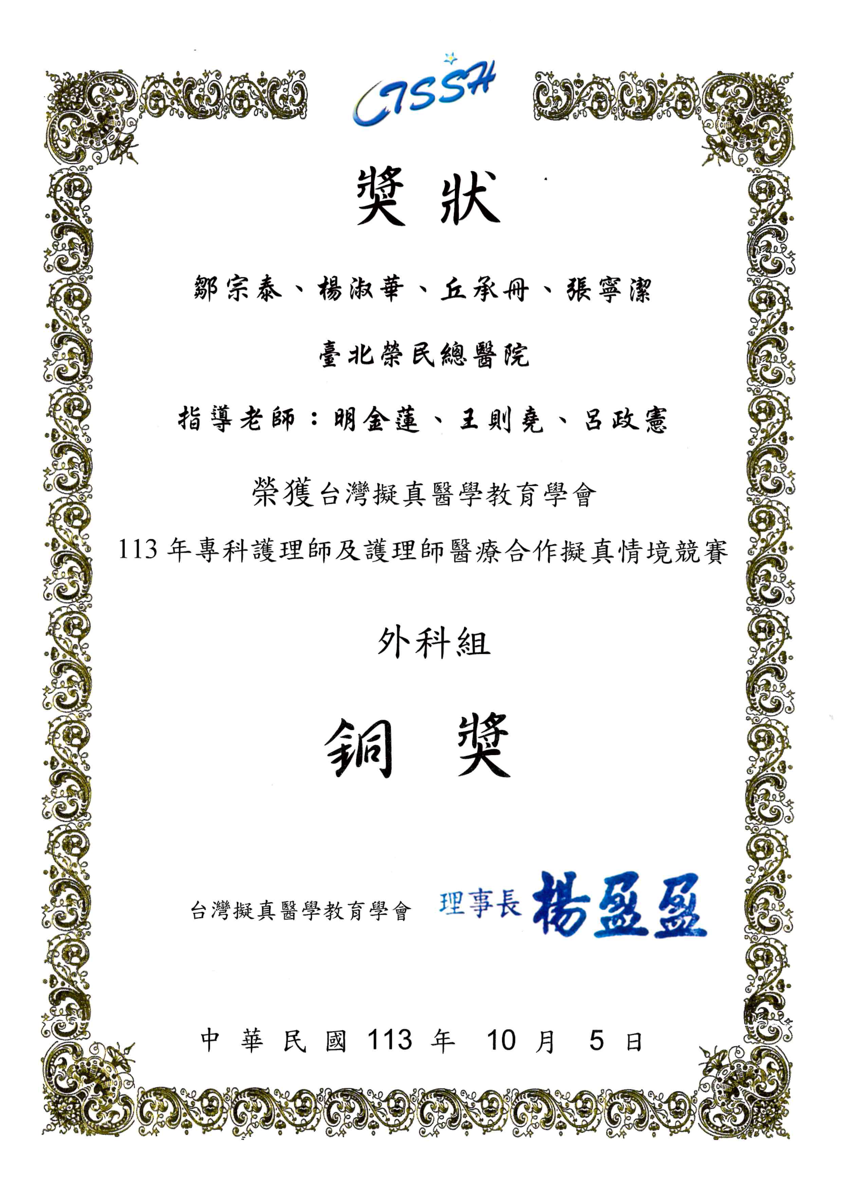
台灣擬真醫學教育學會_專科護理師及護理師醫療合作擬真情境競賽_外科組_【銅獎】

Slide 26
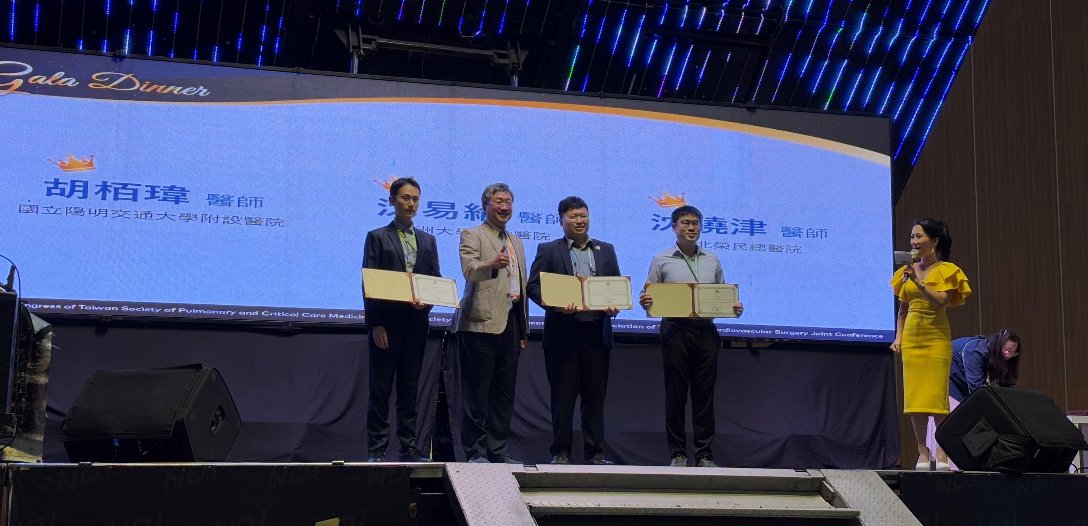
台灣胸腔暨重症加護醫學會_2024年Young Investigator Award_【原著論文優秀論文獎】_沈曉津醫師

Slide 27
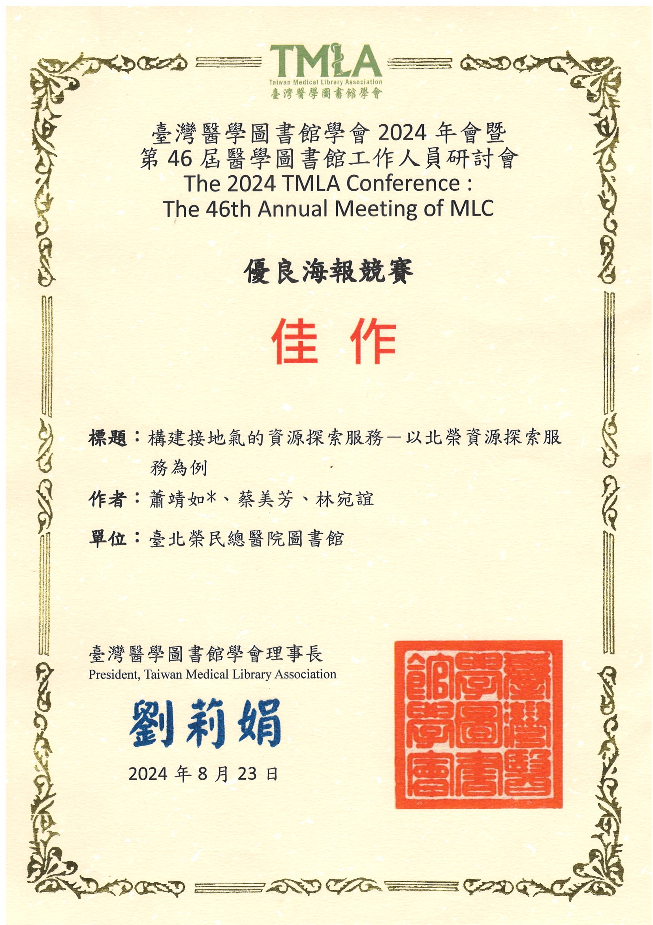
臺灣醫學圖書館學會_2024年會暨第46屆醫學圖書館工作人員研討會_優良海報競賽_【佳作】
主題：「建構接地氣的資源探索服務─以北榮資源探索服務為例」

Slide 28
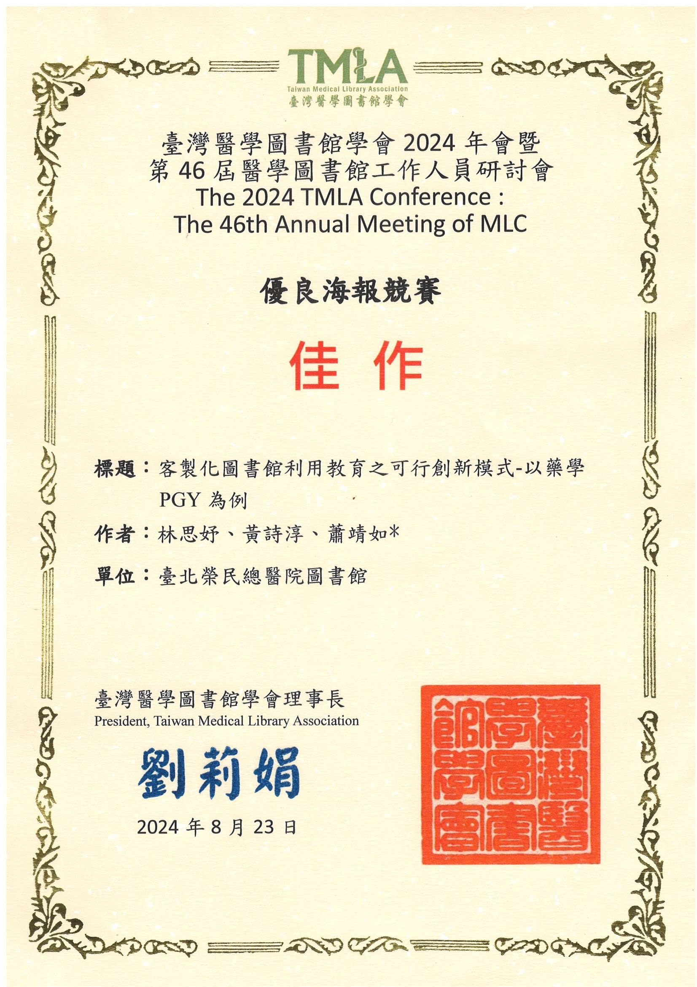
臺灣醫學圖書館學會_2024年會暨第46屆醫學圖書館工作人員研討會_優良海報競賽_【佳作】
主題：「客製化圖書館利用教育之可行創新模式─以藥學PGY為例」

Slide 29
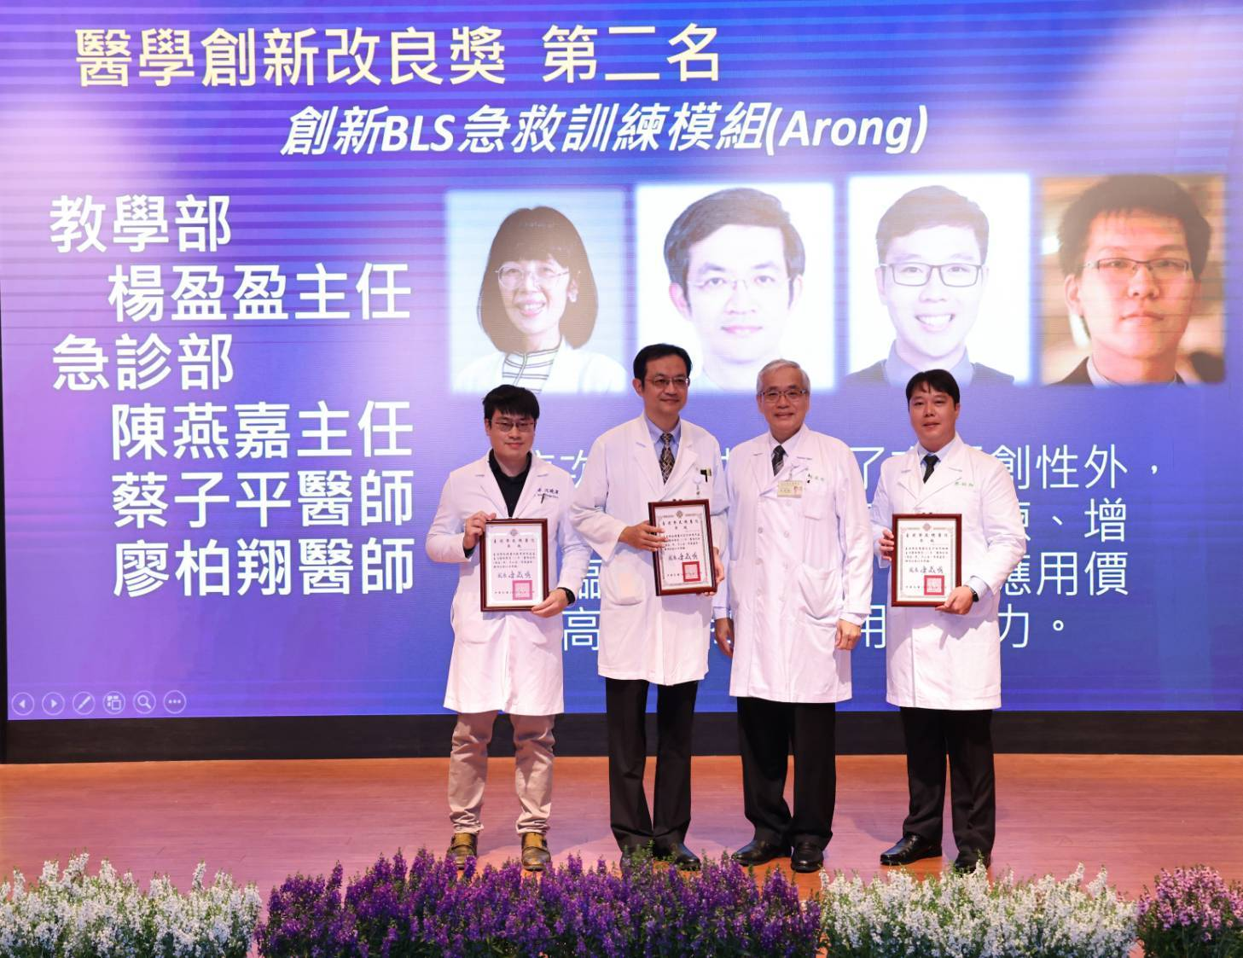
臺北榮民總醫院_113年度醫師創新(改良)獎_醫師組【第二名】
「創新BLS急救訓練模組(Arong)」

Slide 30
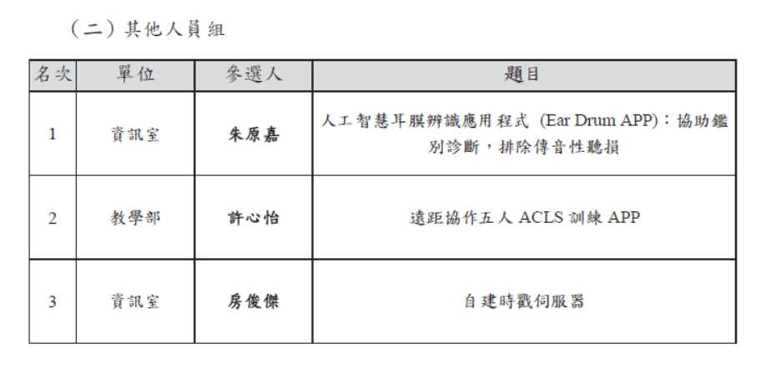
臺北榮民總醫院_113年度醫師創新(改良)獎_其他人員組【第二名】
「遠距協作五人ACLS訓練APP」

Slide 31
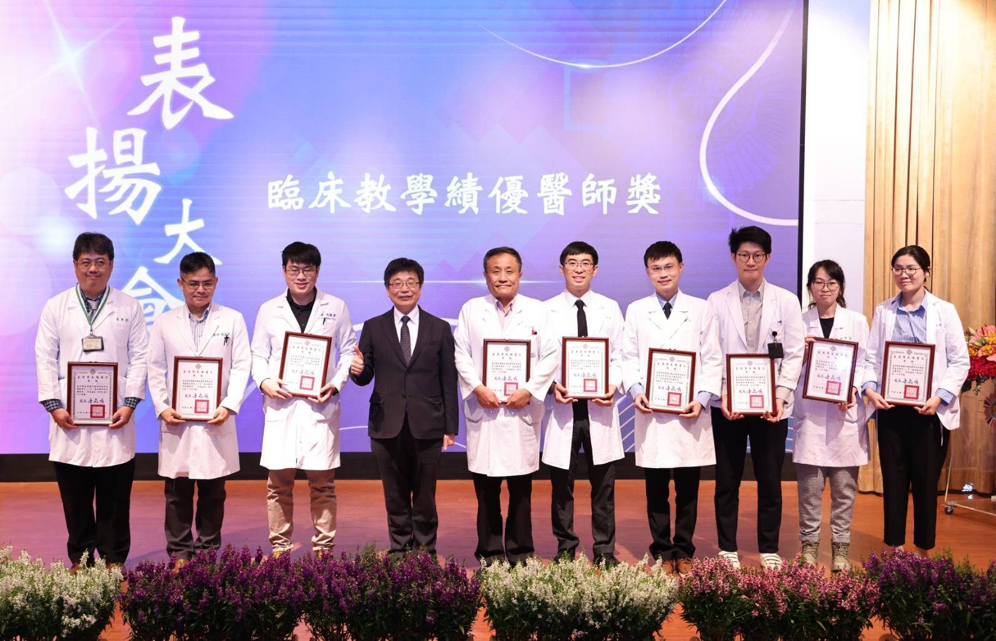
臺北榮民總醫院_【臨床教學績優醫師獎】
教學部楊盈盈主任、鄭浩民主任、沈曉津醫師

Slide 32
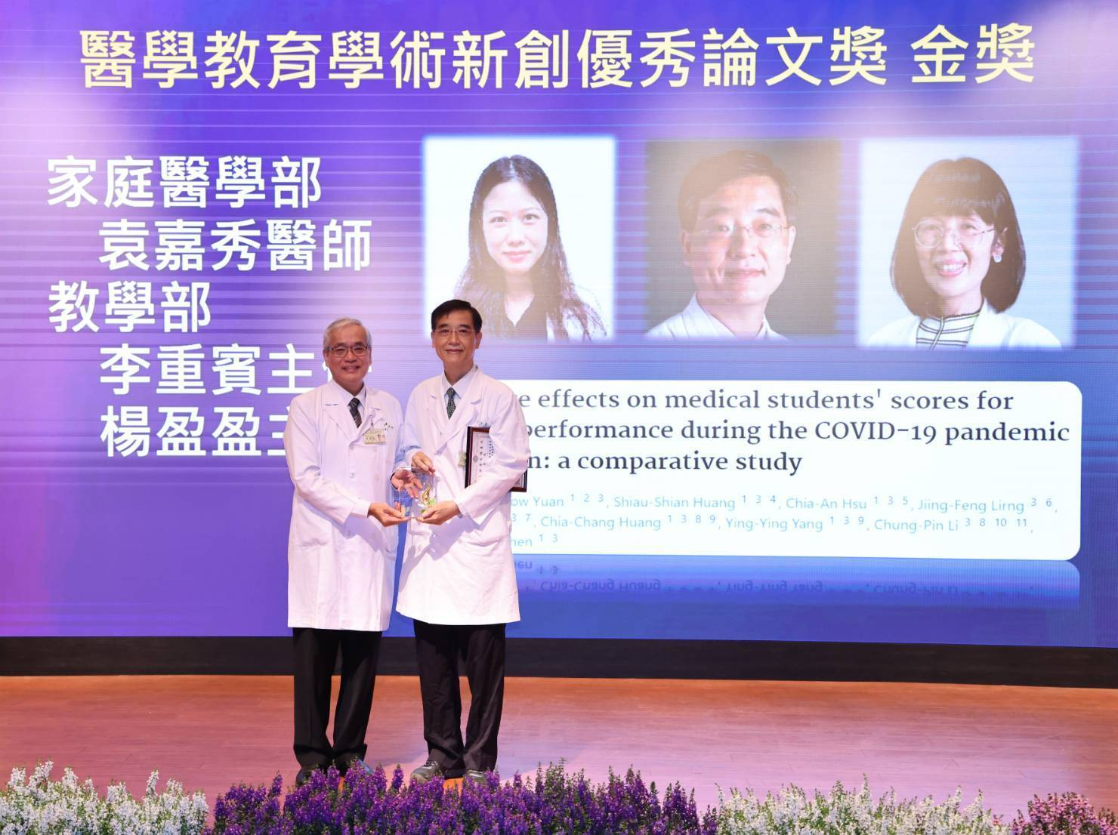
臺北榮民總醫院_醫學教育學術新創優秀論文獎【金獎】
「Negative effects on medical students’ scores for clinical performance during the COVID-19 pandemic in Taiwan: a comparative study」

Slide 33
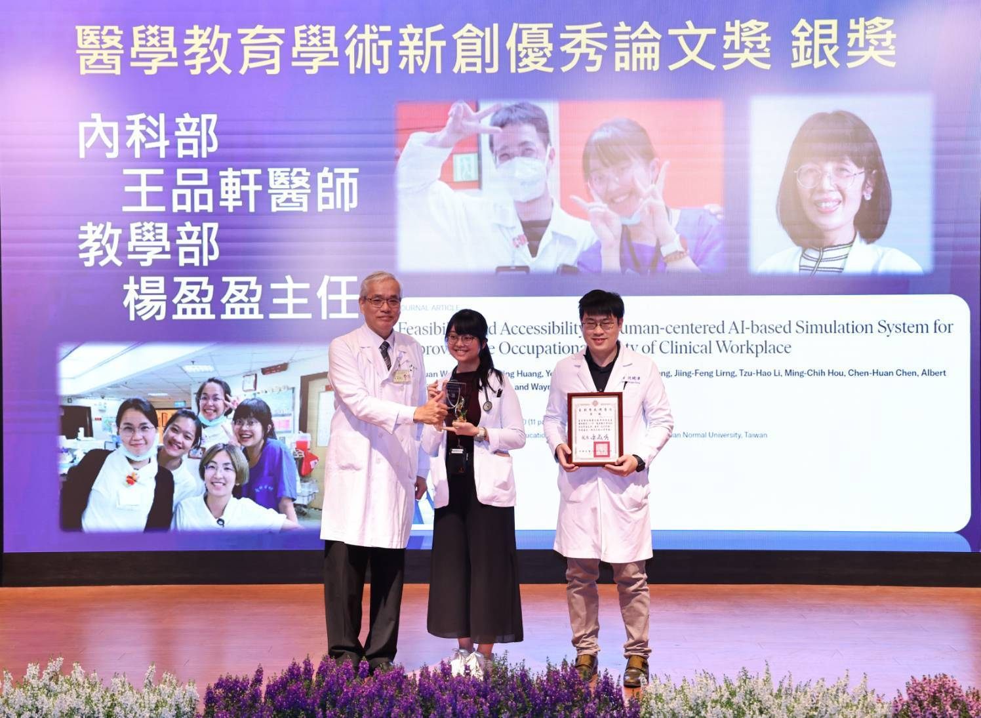
臺北榮民總醫院_醫學教育學術新創優秀論文獎【銀獎】
「Feasibility and Accessibility of Human-centered AI-based Simulation System for Improving the Occupational Safety of Clinical Workplace」

